Slide 1
第三课：国产 GPU 上的
Encoder–Decoder 翻译训练与验证
90分钟｜加载权重、数值验证、训练优化与10句翻译提交

Slide 2
一.加载权重

Slide 3
1.1 第三课从第二课的训练产物继续
第二课已经完成
• 在沐曦 C500 上跑通 Encoder–Decoder 训练
• 生成 checkpoint、训练日志、验证日志和预测文件
第三课的四项验收任务
1. 加载已训练好的模型权重
2. 验证 Attention 与 Mask 的数值正确性
3. 优化损失计算并观察收敛变化
4. 翻译10个测试句并提交结果
本课不重复推导完整 Transformer 结构。
Notes:
大家先回顾一下我们上一节课做到哪里。
第二课我们已经在沐曦 C500 上把 Encoder–Decoder 的训练流程跑通了。也就是说，我们已经不只是把模型代码搭起来，而是真正完成了一次训练，并且得到了后面可以继续使用的一系列训练产物。
这里主要包括 checkpoint，也就是训练好的模型权重；除此之外，还有训练日志以及预测文件。
所以第三课不会再详细从头开始训练，而是直接站在第二课的结果上继续往下做。
这一节课我们主要完成四项验收任务。
第一，加载上一节课已经训练好的模型权重，确认这个 checkpoint 能不能被正确恢复和使用。
第二，验证 Attention 和 Mask 的数值计算是否正确。也就是说，我们不仅要看程序“能不能跑”，还要进一步确认模型内部的计算逻辑是不是对的。
第三，我们会看 Loss 的计算方式，并观察模型的收敛变化。这里重点会关注 PAD、目标序列以及验证指标这些问题。
第四，在前面的检查都完成以后，我们会真正使用这个模型做翻译，最后完成 10 个测试句的翻译并提交结果。
所以大家可以把今天这一课理解成：第二课解决的是“模型能不能训练起来”，第三课进一步解决的是“训练出来的模型到底对不对、好不好用”。
另外提醒一下，本节课不会再重新完整推导 Transformer 的结构。像 Encoder、Decoder、Multi-Head Attention 这些整体结构，我们默认沿用前面课程的基础，今天重点放在模型加载、数值验证、训练优化和实际翻译上。

Slide 4
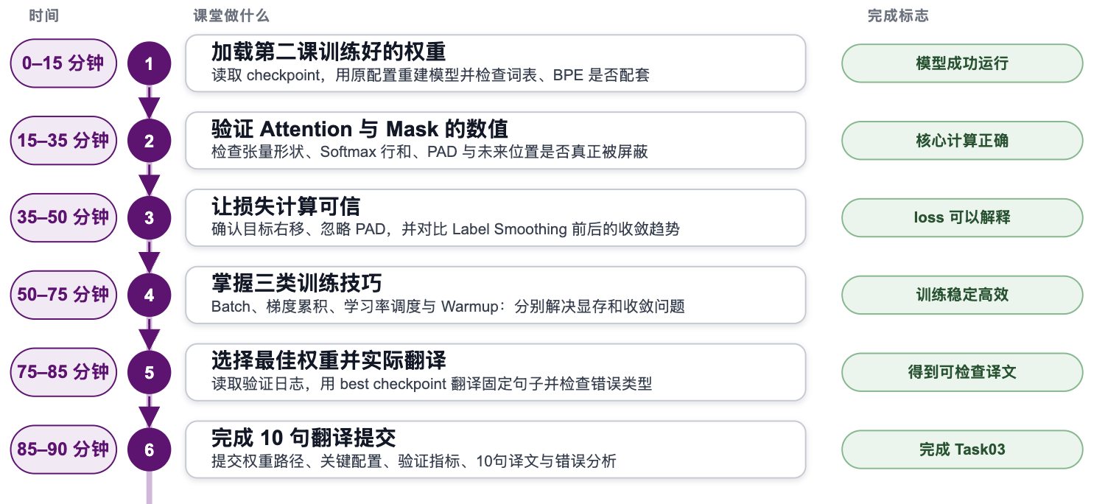
1.2 90分钟围绕六个流程展开
Notes:
接下来大家先看一下今天整个 90 分钟的安排。
今天的内容一共分成六个阶段，这六个阶段实际上是前后衔接的。
第一个阶段，我们先加载第二课训练好的模型权重。这里重点要解决的是 checkpoint 怎么读取，以及模型配置、词表和 BPE 是否能够正确配套。完成以后，我们首先要保证模型能够正常运行。
第二个阶段我们重点验证 Attention 和 Mask 的数值。这里不会只看代码有没有报错，而是会真正检查 Attention 的 shape、Softmax 之后的结果，以及 PAD 和未来位置有没有被正确屏蔽。做到这一步，我们才能说模型内部的核心计算是可信的。
第三个阶段是 ，我们来看 Loss。包括目标序列为什么要右移、为什么 Loss 和 Accuracy 要忽略 PAD，以及我们应该怎样从验证指标判断模型有没有正常收敛。
第四个阶段这一部分主要讲三个训练技巧：Batch、梯度累积，以及学习率调度和 Warmup。大家需要知道它们分别是在解决显存、训练效率和收敛稳定性的问题。
第五个阶段前面的模型和训练过程检查完之后，我们会选择最佳模型权重，并且真正执行翻译，看看模型最后生成出来的句子是否合理。
最后呢，我们完成 10 个句子的翻译结果整理和任务验收。
所以今天大家不要把这六个阶段看成六块互相独立的知识点。
它其实是一条完整的模型验收链路：
先把权重加载进来，
再检查内部计算，
然后检查 Loss 和训练收敛，
接着了解怎么优化训练，
最后才真正拿模型去翻译。
只要这条链路全部走通，今天第三课的任务就完成了

Slide 5
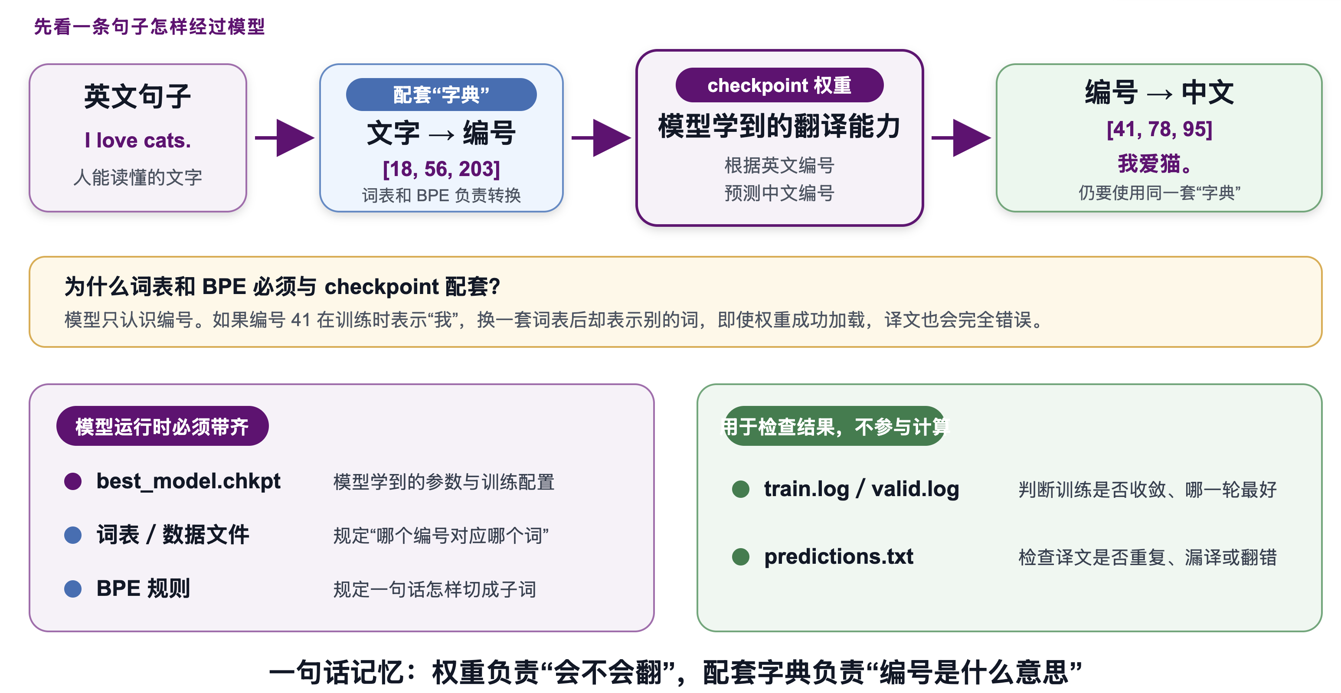
1.3 加载权重前，三类文件必须配套
Notes:
前面我们已经知道，今天第一步是加载第二课训练好的权重。
但是在真正加载之前，我们先要明确一件事情：模型运行并不是只有一个 checkpoint 文件就够了，它还需要和训练时使用的词表以及 BPE 规则配套。
我们先看上面这个例子。
假设现在输入一句英文：
I love cats.
对于我们来说，这是一句话，但是模型本身并不能直接理解文字，模型真正处理的是数字。
所以第一步，需要先通过训练时使用的词表和 BPE 规则，把这句话转换成模型能够处理的编号。比如这里为了说明，我们把它表示成 [18, 56, 203]。
接下来，这些编号才会进入我们训练好的模型。
checkpoint 中保存的模型参数，会根据输入的英文编号，预测对应的中文编号。比如这里模型最后预测出 [41, 78, 95]。
但是模型输出的依然只是数字，所以最后还需要使用训练时的中文词表，把这些编号重新转换回中文，我们才能得到“我爱猫”这样的译文。
这里就出现了一个非常关键的问题：
为什么词表一定要和 checkpoint 配套？
因为模型真正认识的是“编号”，而不是“词”。
比如模型训练的时候，编号 41 代表“我”。那么模型学到的参数，其实是在学习什么时候应该输出编号 41。
但是如果我们换了一套词表，编号 41 可能就不再表示“我”，而是变成其他词。
这种情况下，即使 checkpoint 可以成功加载，程序也完全不报错，最后翻译出来的结果仍然可能是错误的。
所以模型运行时，至少要带齐三类文件。
第一类是 best_model.chkpt。
它保存的是模型训练得到的参数，以及相关的训练配置。我们可以简单理解成，它决定了这个模型到底“会不会翻译”。
第二类是 词表或者数据文件。
它负责规定“哪个编号代表哪个词”。
第三类是 BPE 规则。
它负责规定一句话应该怎样切成模型真正使用的子词。
大家再看右下角。
train.log、valid.log 和 predictions.txt 这些文件当然也很重要，但是它们不会直接参与一次翻译的计算。
训练日志和验证日志主要帮助我们判断训练有没有收敛、哪一轮模型表现最好；predictions.txt 可以帮助我们检查译文有没有重复、漏译或者翻错。
所以这一页大家最后只需要记住一句话：
权重决定模型“会不会翻”，配套的词表和 BPE 决定这些编号“到底是什么意思”。
这也是为什么我们加载模型之前，首先要检查这三类文件是不是来自同一次训练流程。

Slide 6
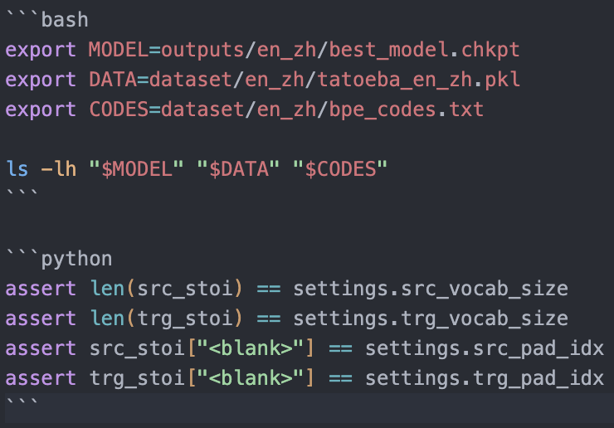
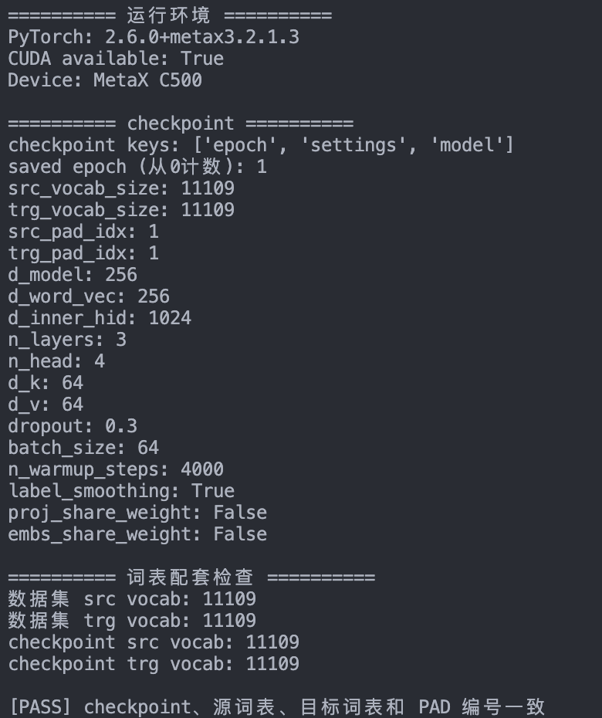
1.3实操 1：确认 checkpoint、词表与 BPE 配套
Notes:
理解了为什么三类文件必须配套以后，我们来看第一个实操。这里 PPT 上我主要展示的是检查思路和关键结果。
完整的检查代码，以及大家实际操作时需要使用的命令，我已经放在后面的附录里
这里我们的目标其实非常简单：
在加载模型之前，先确认 checkpoint、数据文件和 BPE 文件都存在，而且它们的关键配置是一致的。
大家先看左上角。
这里我们分别指定了三个文件的位置。
MODEL 对应的是训练得到的 best_model.chkpt；
DATA 对应的是训练时使用的数据文件；
CODES 对应的是训练时使用的 BPE 规则。
然后使用 ls 去确认这三个文件确实存在。
这一部分主要解决的是最基础的问题：路径有没有写错、文件有没有缺失。
接下来左下角这一部分，是进一步检查词表和 checkpoint 中保存的配置是不是一致。
比如这里会检查：
训练数据中的源语言词表大小，是不是等于 checkpoint 中记录的 src_vocab_size；
目标语言词表大小，是不是等于 trg_vocab_size；
同时还会检查 PAD 对应的编号是不是一致。
为什么这些东西需要检查？
因为如果 checkpoint 训练时使用的是一个 11109 大小的词表，而我们现在加载了另外一个词表，即使程序能够继续运行，模型中的 embedding 和词编号对应关系也可能已经不一致。
所以这一步实际上是在确认：
我们现在使用的，确实是和这个 checkpoint 配套的那一套数据。
大家再看右边，这是检查通过以后终端打印出来的结果。
比如说我们可以看到当前运行设备（ 批注：MetaX C500），说明模型是在我们预期的设备环境中运行。
然后可以看到 checkpoint 中包含 epoch、settings 和 model。
下面还打印出了词表大小、PAD 编号、模型维度、层数、注意力头数、batch size、warmup steps 等配置。
我们目前重点只检查几个关键结果。
比如数据集的 src vocab 是 11109，checkpoint 中的 src vocab 也是 11109；
数据集的 trg vocab 是 11109，checkpoint 中记录的 trg vocab 也是 11109。
也就是说，这些关键配置能够对应上。
如果这些 assert 都能够通过，而且没有报错，就说明 checkpoint、词表和相关配置至少在这一层检查中是配套的。
大家在真正做实验的时候，可以直接到附录找到“实操1：checkpoint、词表与 BPE 配套”，参考里面的完整命令运行。
我们现在更重要的是先理解：为什么要做这些检查，以及最后应该看到什么结果。
只要这一关通过，我们下一步就可以真正按照 checkpoint 中的配置去重建模型，并加载训练好的权重。

Slide 7
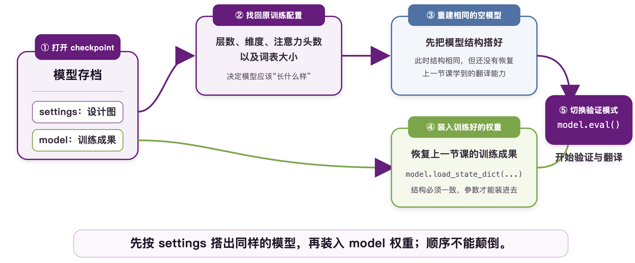
1.4加载模型：先恢复结构，再装入训练好的权重
checkpoint 中保存了两类关键信息：
settings：模型结构的“设计图”
model：训练得到的“翻译能力”
必须先按照 settings 重建相同的模型，才能装入训练好的权重。
Notes:
上一页我们已经确认了 checkpoint、词表和 BPE 是配套的。
接下来就可以真正开始加载模型。
不过这里有一个很重要的顺序：
我们不能拿到 checkpoint 之后，直接把权重塞进一个随便创建的模型里。
因为 checkpoint 里面其实保存了两类非常关键的信息。
第一类叫做 settings。
大家可以把 settings 理解成这个模型的“设计图”。
这里面记录了模型当时训练时使用的结构，例如模型有多少层、隐藏层维度是多少、用了多少个注意力头、词表大小是多少等等。
也就是说，settings 决定的是：这个模型当时到底“长什么样”。
第二类叫做 model。
这里保存的是训练之后真正学到的参数，也就是上一节课训练出来的“翻译能力”。
所以我们加载 checkpoint 的时候，可以把整个过程理解成：
先按照设计图，把房子的结构重新搭出来；然后再把训练好的参数放回对应的位置。
大家看下面这个流程。
第一步，我们先打开 checkpoint。
打开之后，从里面拿到两部分：一部分是 settings，一部分是 model。
第二步，读取 settings。
我们需要知道模型原来有多少层、维度是多少、注意力头数是多少，以及词表有多大。
第三步，根据这些 settings，重新创建一个完全相同结构的 Transformer 模型。
注意，这一步完成以后，我们只是把模型的“架子”搭好了。
它虽然长得和上一节课训练时的模型一样，但是此时还没有恢复上一节课学到的翻译能力。
所以第四步，我们再把 checkpoint 里面的 model 权重加载进去。
这一步完成以后，模型才真正恢复到训练后的状态。
为什么一定要先恢复相同的结构？
因为权重和模型结构是一一对应的。
比如训练的时候是 4 个 Attention Head，加载的时候如果我们创建成 8 个 Head，那么里面很多参数的尺寸就对不上。
这种情况下，权重就无法正确加载。
所以这里大家一定要记住这个顺序：
先根据 settings 重建相同的模型，再加载 model 权重。
最后还有一步，就是调用 model.eval()。
它的作用是把模型切换到验证或者推理模式。
也就是说，从这一刻开始，我们不是继续训练它，而是准备使用它做后面的数值验证和实际翻译。
所以这一页最后大家只记住一句话就可以：
先按 settings 搭出同样的模型，再装入 model 权重，顺序不能颠倒。

Slide 8
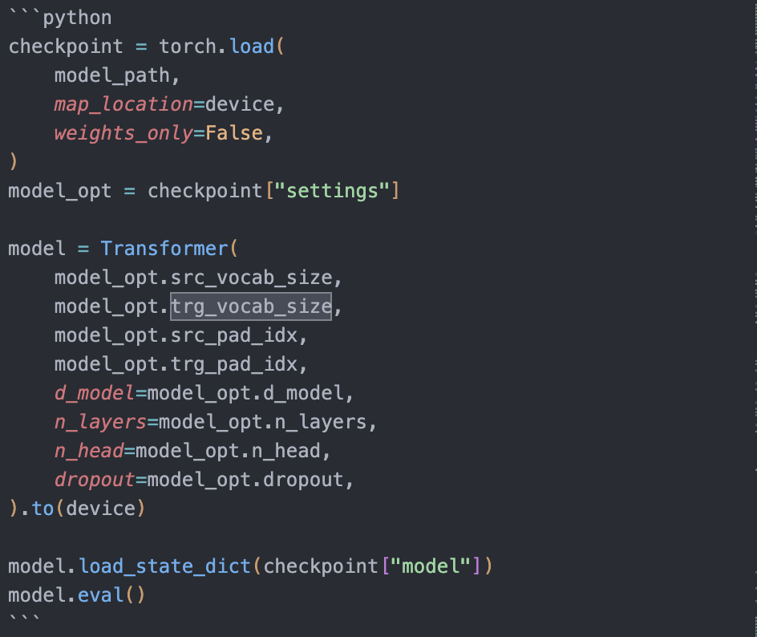
1.4实操 2：按 settings 重建模型并加载权重
Notes:
刚才讲的是加载模型的整体逻辑。
这一页我们来看一下，这个过程在代码里面具体是怎样实现的。我们主要看它是不是和上一页的流程完全对应。这里正文中我只展示最核心的代码结构，大家不需要现场抄这一整段。完整的可运行代码和具体命令都放在后面的附录“实操2”里面，大家真正做实验的时候直接参考附录运行就可以。
课堂上我们现在更重要的是理解这几行代码分别对应什么步骤。
首先看最上面。
这里使用 torch.load 打开我们刚才确认过的 checkpoint。
然后这一行：
model_opt = checkpoint["settings"]
就是把 checkpoint 里面保存的 settings 读取出来。
也就是先拿到刚才讲的那张“设计图”。
接下来这一大段 Transformer(...)，其实就在完成上一页的第三步：
按照 settings 重新搭建和训练时完全相同的模型结构。
大家可以看到，这里使用了很多 checkpoint 中原来保存的参数。
比如 src_vocab_size，也就是 source vocab size，源语言词表大小；
trg_vocab_size，也就是 target vocab size，目标语言词表大小；
除此之外，还有 d_model、n_layers、n_head 和 dropout 等参数。
这些参数共同决定了模型的结构。
这里不要求大家现在把每一个参数都背下来。
我们只需要知道一点：
重新创建模型的时候，不能自己随便填写参数，而是要使用 checkpoint 中原来保存的 settings。
模型结构创建完成以后，再看下面这一行：
model.load_state_dict(checkpoint["model"])
这一行就是把 checkpoint 中真正训练好的权重加载进刚才创建的模型。
也就是说，前面是“搭架子”，这一行才是在“恢复训练成果”。
最后：
model.eval()
把模型切换到验证模式。
所以把这一页代码压缩成四步，其实就是：
加载 checkpoint，读取 settings，重建模型，加载权重，然后切换到 eval 模式。
这和上一页的流程是一一对应的。
只要模型能够按照原来的 settings 成功创建，并且 load_state_dict 没有报错，就说明训练好的参数已经成功恢复到模型里面。
但是大家注意：
权重成功加载，并不等于这个模型已经验证正确。
下一步，我们还需要继续检查 Attention 和 Mask 的数值是不是符合预期。

Slide 9
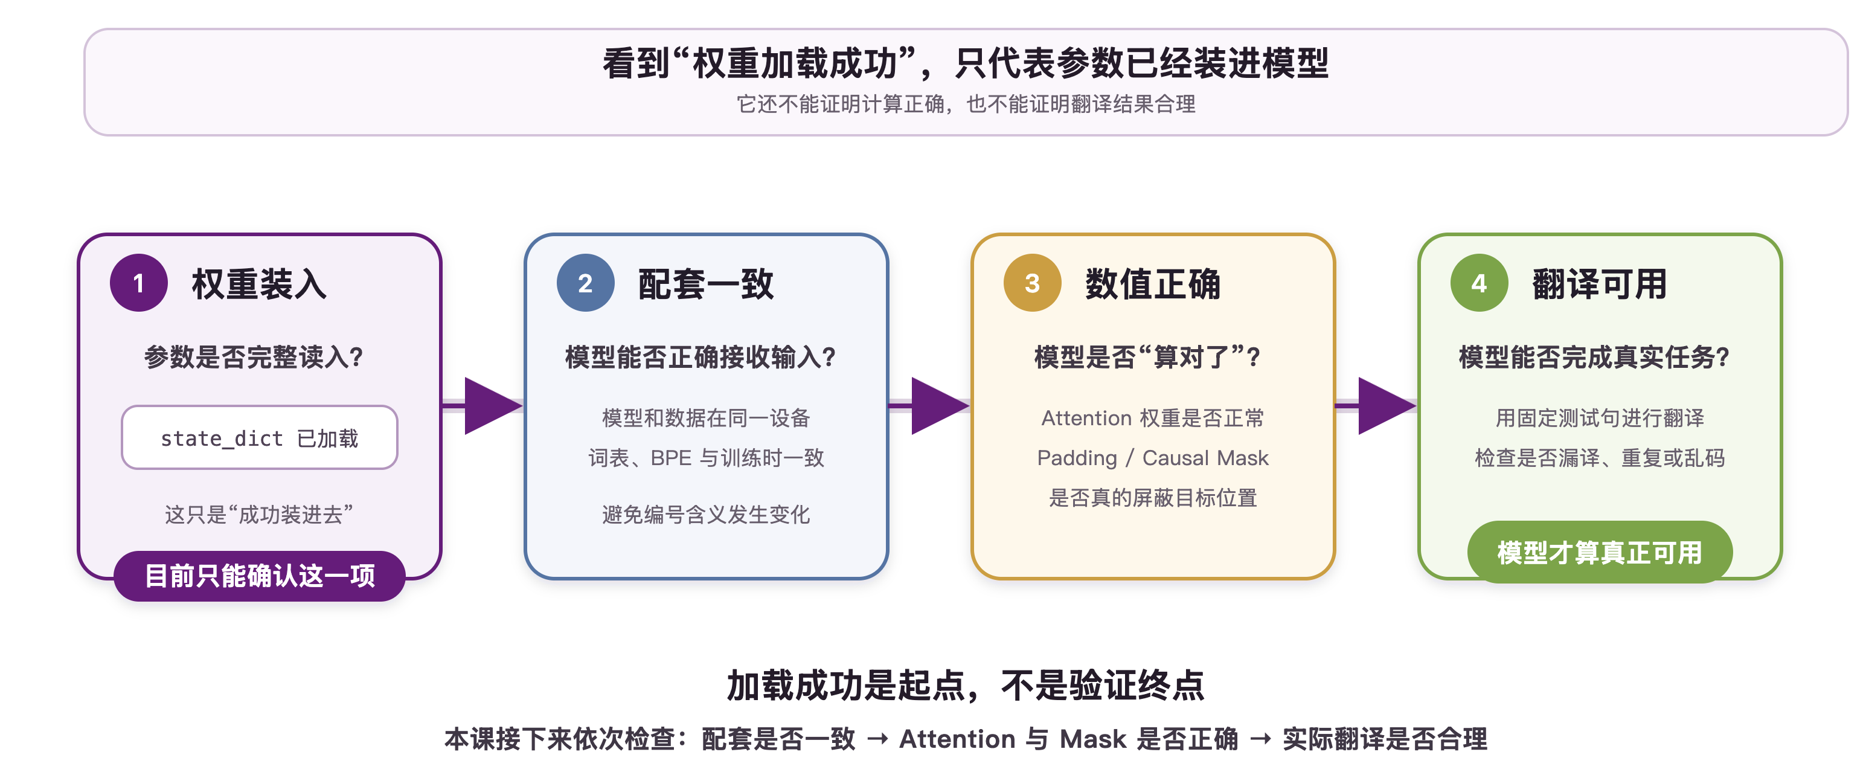
1.5 加载成功，只是模型验证的第一步
当终端出现 “Trained model state loaded” 时，只能说明：
checkpoint 中的参数已经成功装入模型。
接下来还要继续确认：
配套一致：词表、BPE 和运行设备是否正确；
数值正确：Attention 与 Mask 是否真的按预期计算；
翻译可用：固定测试句能否得到合理译文。
Notes:
前面我们已经完成了模型权重的加载。
如果终端出现：
Trained model state loaded
它只能说明一件事情：
checkpoint 里面保存的参数，已经成功装进我们刚刚重建的模型里。
但是大家要注意，权重加载成功，并不等于模型已经验证正确，更不等于模型已经可以放心使用。
大家看右边这条流程。
我们现在其实只完成了第一步，也就是“权重装入”。
接下来还要继续检查三个方面。
第一，配套是否一致。
也就是我们前面讲过的词表、BPE 规则，以及当前运行设备是不是正确。
如果词表没有配套，那么即使权重已经成功加载，同一个编号也可能对应错误的词，最后翻译结果依然会出问题。
第二，数值计算是否正确。
这一部分就是我们接下来马上要讲的重点。
我们要检查 Attention 的计算是不是正常，Padding Mask 和 Causal Mask 有没有真正把不应该看到的位置遮住。
换句话说，我们不仅要确认模型“能跑”，还要确认它内部“算得对”。
第三，实际翻译是否可用。
最后我们还要拿固定的测试句真正跑一次翻译，看看模型输出的中文是否合理，有没有出现乱码、重复、漏译或者明显翻错。
所以右边这四个阶段可以理解成：
第一步，参数有没有正确装进去；
第二步，模型配置有没有对应上；
第三步，内部计算是不是正确；
第四步，最后生成出来的译文能不能用。
只有这几项都通过，我们才能真正说这个模型是可用的。
所以加载成功只是起点，不是验证终点。
接下来，我们就进入第二部分，开始检查模型内部的数值计算，重点看 Attention 和 Mask。

Slide 10
二.数值验证

Slide 11
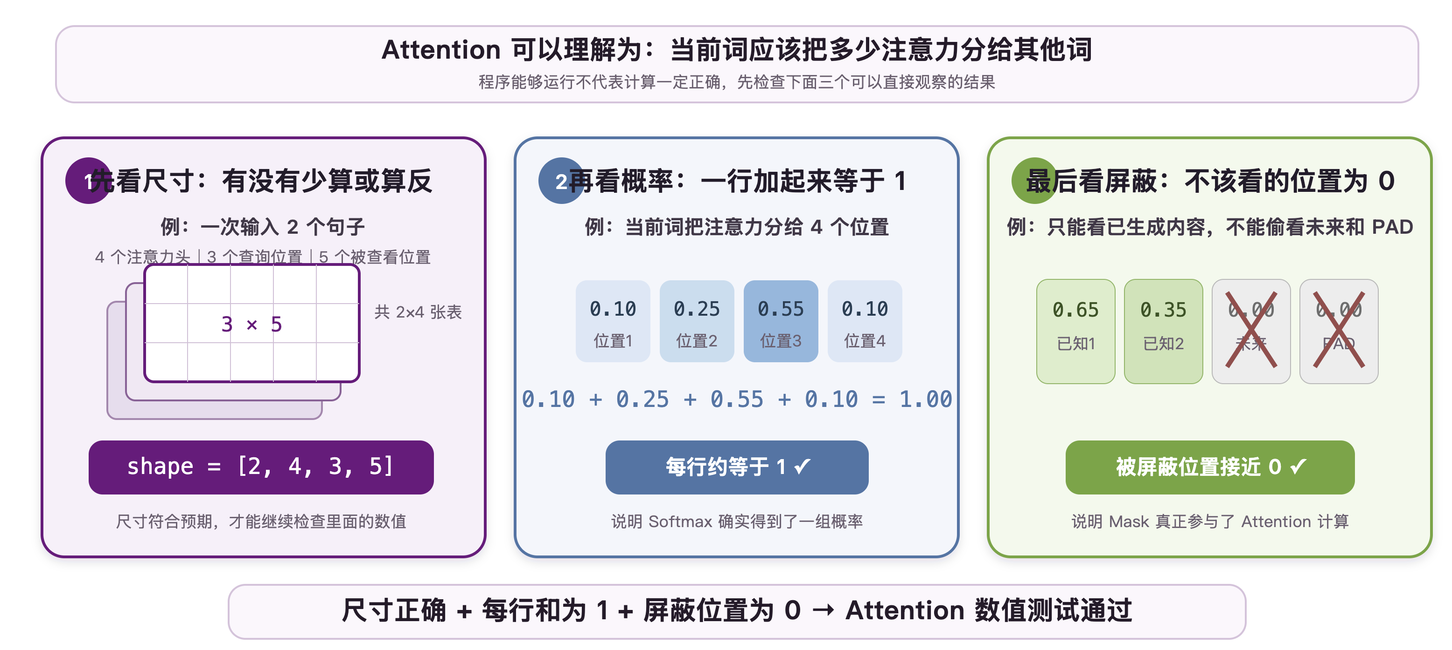
2.1 数值验证要回答三个具体问题
Notes:
前面我们已经把模型权重成功加载进来了。
但是刚才也说过，模型“能加载”还不够，我们接下来要确认它内部的计算到底是不是正确的。
这一部分我们重点检查 Attention。大家可以先把 Attention 简单理解成：当前这个词，应该把多少注意力分给其他位置。
那怎么判断 Attention 算得对不对？
我们主要看三个问题。
第一个问题，尺寸对不对。
先看左边这个例子。
假设一次输入 2 个句子，每个句子有 4 个注意力头。
对于每一个注意力头，有 3 个查询位置，每个查询位置可以关注 5 个位置。
那么 Attention 的形状就应该是：
[2, 4, 3, 5]
如果这里的 shape 不对，就说明模型中间某个维度可能少了、顺序写反了，或者张量 reshape 的时候出了问题。
第二个问题，每一行的注意力权重加起来是不是等于 1。
看中间这个例子。
当前这个词把注意力分给了 4 个位置，权重分别是：
0.10、0.25、0.55 和 0.10。
把它们加起来，正好等于 1。
这说明经过 Softmax 之后，模型把 100% 的注意力完整地分配给了这些位置。
第三个问题，Mask 有没有真正生效。看右边。
前两个位置是允许看到的内容，所以它们可以有正常的注意力权重。
但是后面的未来位置以及 PAD，模型是不应该关注的。
因此这些位置最终的 Attention 权重应该接近 0。
如果一个本来应该被遮住的位置，最后还有比较明显的权重，比如 0.2、0.3，那就说明 Mask 可能没有真正参与 Attention 的计算。
所以这一页最后大家只需要记住三个判断标准：
第一，shape 正确；
第二，每一行的权重之和接近 1；
第三，被 Mask 的位置权重接近 0。
只有这三项都通过，我们才能认为 Attention 的数值计算是正常的。
接下来我们就把这三个问题拆开来看，先从 Attention 的 shape 和归一化开始。

Slide 12
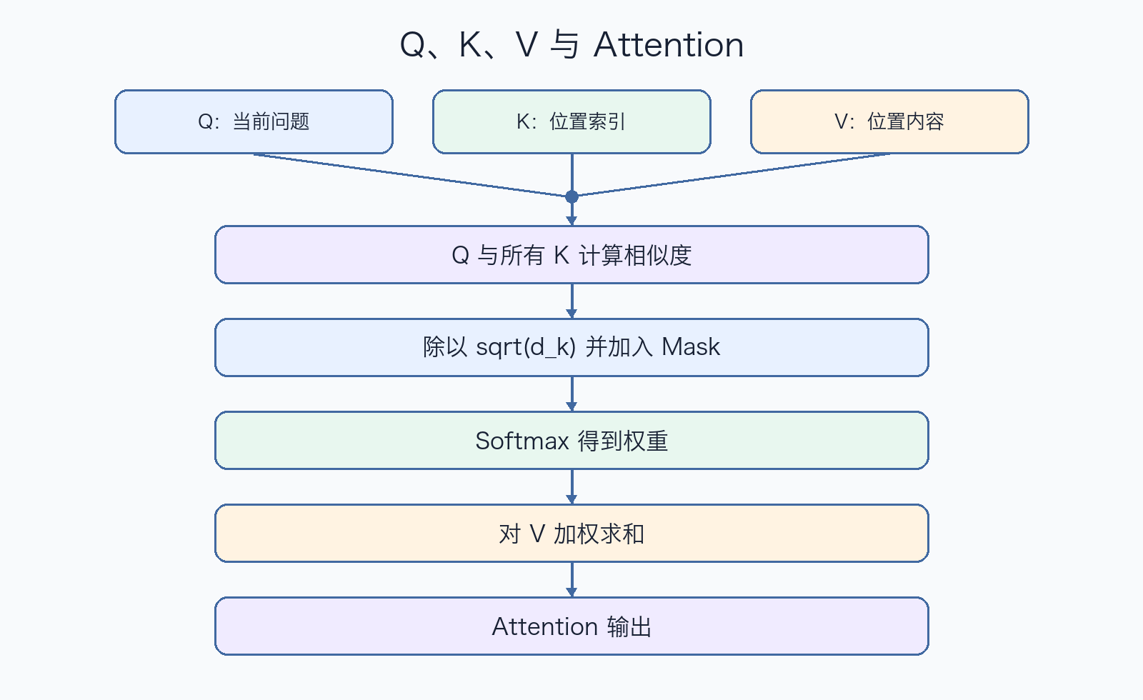
2.2 Attention先检查shape与归一化
Notes:
这一部分之前的课就有详细提到，我就不展开了，大家忘记了的话可以把之前的课的对应部分翻出来看看

Slide 13
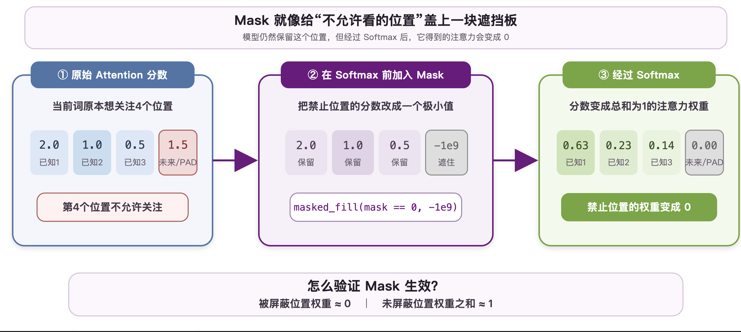
2.3 被Mask的位置权重必须接近0
Mask 可以理解为一块“遮挡板”：不允许模型关注的位置，最终注意力权重必须接近0。
处理过程分为三步：
模型先计算每个位置的原始分数；
将禁止关注位置的分数改成一个极小值 -1e9；
经过 Softmax 后，该位置的权重变成接近 0。
为什么不能直接把原始分数改成0？
因为 Softmax 会把分数0转换成非零概率。只有先改成极小值，才能让该位置的最终权重接近0。
代码：attn = attn.masked_fill(mask == 0, -1e9)
表示：凡是 Mask 等于0的位置，都用 -1e9 遮住。
Notes:
这一页的 Mask 计算逻辑我们上一节课其实已经讲过了，所以这里不再展开推导，只快速复习一下。
大家只需要记住：
模型先计算原始的 Attention 分数，然后在 Softmax 之前，把不允许关注的位置用一个非常小的值，比如 -1e9 遮住。
这样经过 Softmax 以后，这些位置对应的 Attention 权重就会接近 0。
这里再提醒一个点：
为什么不能直接把被屏蔽位置的原始分数设成 0？
因为 Softmax 前的 0，并不代表 Softmax 后的概率就是 0，所以我们通常要先把它设成一个极小值。
代码里对应的就是：
masked_fill(mask == 0, -1e9)
这一节课我们更关注的是：
我们怎么验证它真的生效了。
所以后面检查 Attention 的时候，只要确认被 Mask 的位置权重接近 0，而未被屏蔽位置的权重之和接近 1，就说明这一部分计算是正常的。
详细代码和完整验证流程还是放在附录里，大家实操的时候直接看附录即可。
接下来我们看 Decoder 里面为什么会同时需要两种不同的 Mask。

Slide 14
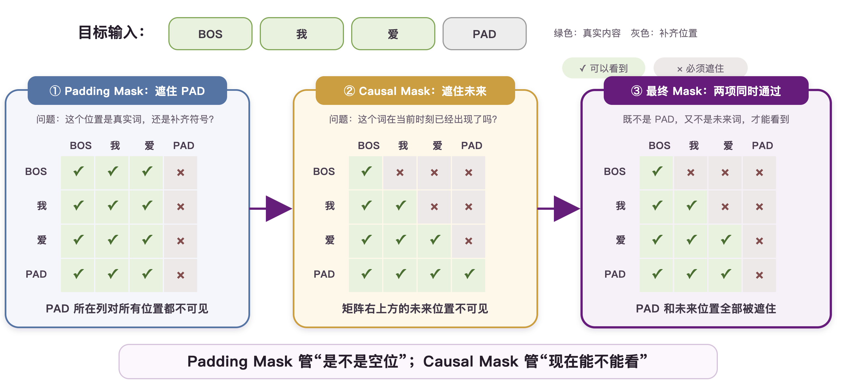
2.4 Decoder 为什么需要两种 Mask？
假设 Decoder 的输入是：[BOS，我，爱，PAD]
其中，PAD 只是为了对齐句子长度而补上的空位置，并不是真实内容。
Padding Mask：不看无意义的 PAD，无论当前正在处理哪个词，都不能把注意力分给 PAD。
它负责判断：这个位置是真实内容，还是补齐符号？
Causal Mask：不偷看未来的答案
Decoder 按顺序生成译文，当前位置只能看到自己和前面的词。
例如：BOS 只能看到 BOS；“我”可以看到 BOS、我；“爱”可以看到 BOS、我、爱。
它负责判断：这个词现在已经出现了吗？
两种mask合并：trg_mask = get_pad_mask(...) & get_subsequent_mask(...)
一个位置必须同时满足：
它不是 PAD；
它不是未来的词。
Decoder 才能关注这个位置。
Notes:
这一页 Decoder 的两种 Mask，我们上一节课其实也讲过了，所以这里快速复习一下它们分别解决什么问题。
假设 Decoder 的输入是：
[BOS，我，爱，PAD]
这里主要需要两种 Mask。
第一种是 Padding Mask。
它解决的是：
这个位置是不是真实内容。
像 PAD 只是为了把句子补到相同长度，并不是真正的译文，所以模型不应该把注意力分给 PAD。
第二种是 Causal Mask。
它解决的是：
这个位置现在能不能看到。
因为 Decoder 是按照顺序生成句子的，所以当前这个词只能看到自己和前面已经出现的词，不能提前看到未来的答案。
所以大家可以简单记成：
Padding Mask 管“是不是空位置”，Causal Mask 管“现在能不能看”。
最后代码里会用 & 把这两个 Mask 合并。
也就是说，一个位置必须同时满足两个条件：
它不是 PAD，并且它也不是未来的词，Decoder 才能关注它。
这一部分的具体构造方法上一节课已经讲过，所以这里不再展开，完整的 Mask 构造和验证代码也可以直接看后面的附录。
这一节课我们更关注的是：构造完以后，怎么通过 Attention 的数值去验证这两个 Mask 确实生效了。

Slide 15
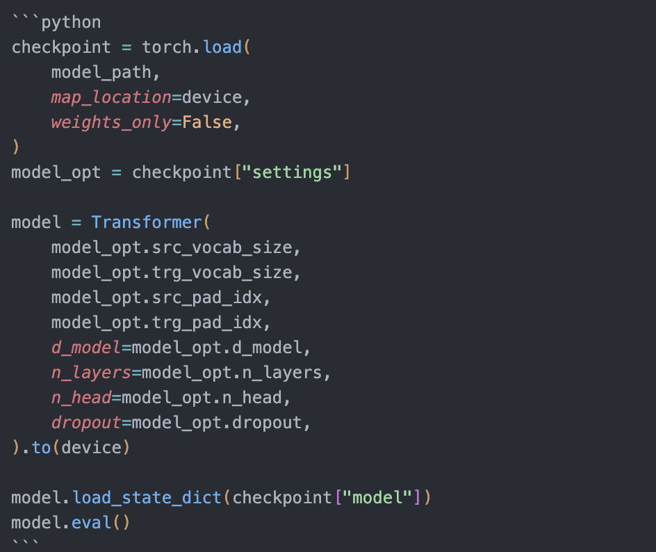
实操 3-A：构造 Padding Mask 与 Causal Mask
Notes:
这一页是实操代码，我们不逐行看，只看和前面理论直接对应的几行。
首先这一行：
model_opt = checkpoint["settings"]
就是读取我们刚才讲过的 settings，也就是模型的“设计图”。
接下来创建 Transformer 的时候，大家重点看这里的：
src_pad_index 和 trg_pad_idx
它们分别记录源语言和目标语言中 PAD 的编号。
这个信息很重要，因为我们前面讲 Padding Mask 的时候说过：
模型需要先知道哪个位置是 PAD，才能把这些位置遮住。
然后下面这行：
model.load_state_dict(checkpoint["model"])
就是把训练好的权重重新装进模型，这和前面“先恢复结构、再加载权重”的流程完全对应。
最后：
model.eval()
把模型切换到验证模式，接下来我们就可以用它进行 Attention 和 Mask 的数值检查。
所以这一页大家不需要记整段代码，只要看懂这几行和前面理论的对应关系就可以。
完整的 Mask 构造代码和运行命令都放在附录里，实际操作的时候直接看附录。

Slide 16
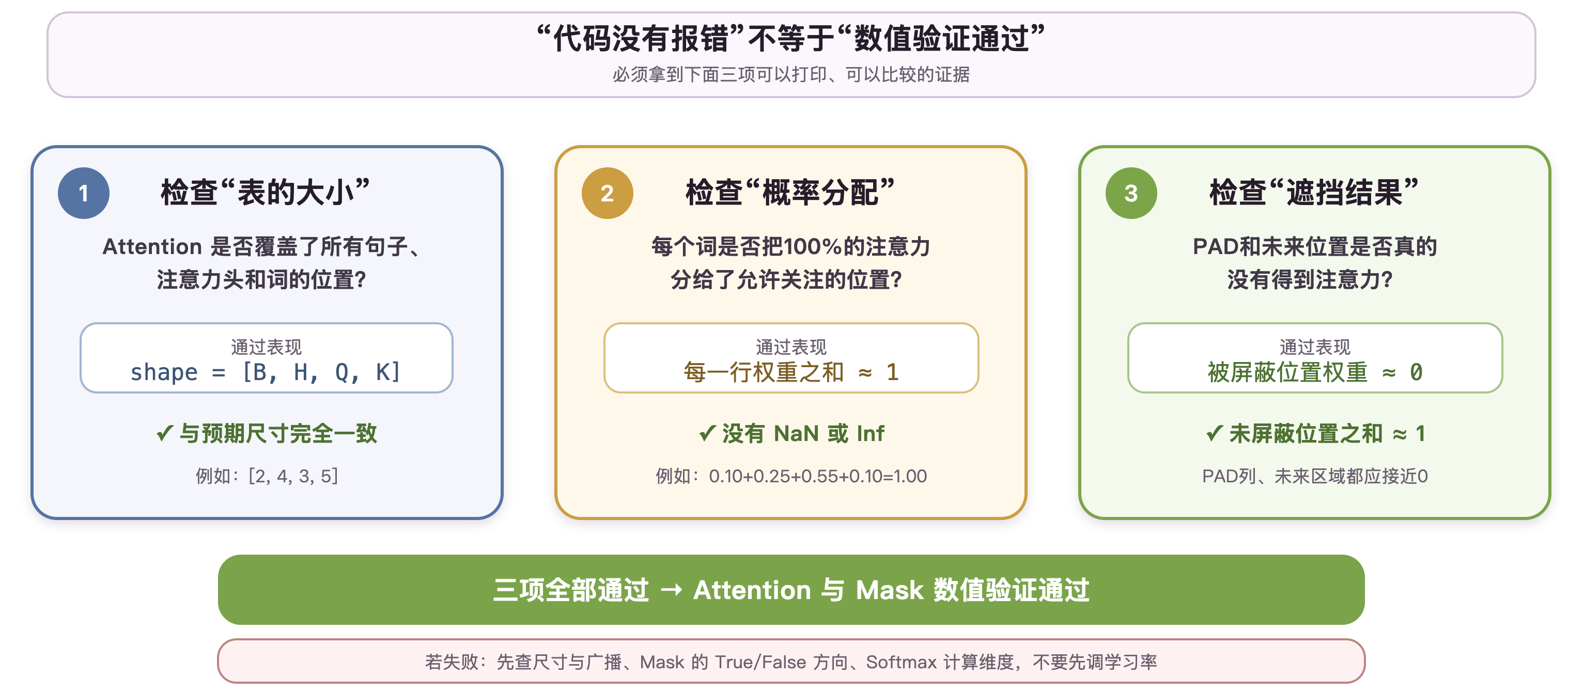
2.5 数值验证通过的最低标准
Notes:
前面我们已经分别看过 Attention 的 shape、Softmax 以及 Mask。
这一页我们把它们总结成一个最终的验收标准。
这里首先要强调一句：
代码没有报错，并不等于数值验证通过。
因为程序能够运行，只能说明语法和基本流程没有问题。我们还需要看到可以打印、可以比较的数值结果。
这里主要检查三项。
第一，检查 Attention 的“表有多大”，也就是它的 shape。
Attention 的标准形状写成：
[B, H, Q, K]
分别对应 batch size、注意力头数、query 的长度和 key 的长度。
比如我们预期是 [2, 4, 3, 5]，那么程序实际输出也必须和它一致。
第二，检查 Attention 的概率分配。
经过 Softmax 以后，每一行的 Attention 权重之和应该接近 1。
同时，我们还要确认里面没有出现 NaN 或者 Inf 这样的异常数值。
第三，检查 Mask 的遮挡结果。
前面讲过，被屏蔽的位置，比如 PAD 和未来位置，它们的 Attention 权重应该接近 0。
而没有被屏蔽的位置，权重之和仍然应该接近 1。
所以最后大家就记住三个标准：
shape 对；每行和接近 1；被屏蔽位置接近 0。
三项全部满足，我们才认为 Attention 和 Mask 的数值验证通过。
下一页我们就通过代码实际检查这三个结果。

Slide 17
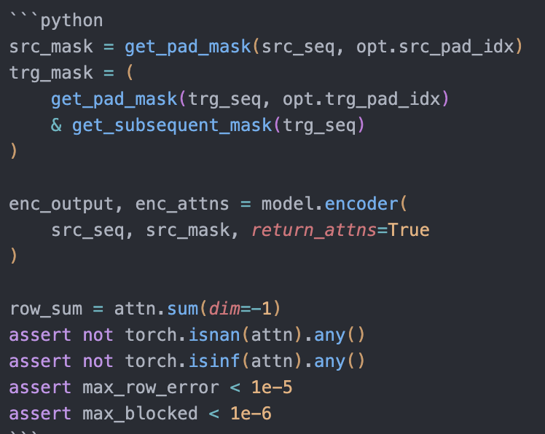
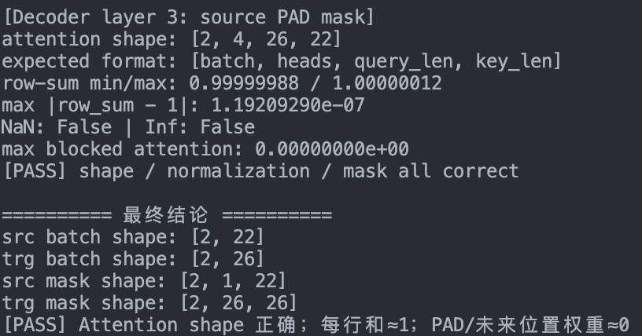
实操 3-B：Attention 数值验证
Notes:
接下来进入实操 3-B。
这一页只看和刚才三个验收标准直接对应的关键部分。
首先看最上面这几行。
get_pad_mask
就是生成我们前面讲过的 Padding Mask。
目标端这里除了 Padding Mask 之外，还通过 get_subsequent_mask 生成 Causal Mask，然后用 & 把两种 Mask 合并起来。
这和前面的理论完全对应：
既不能看 PAD，也不能偷看未来位置
接下来这一段调用 model.encoder，并且这里有一个：
return_attns=True
它的作用就是让模型除了返回正常的计算结果之外，也把 Attention 权重返回出来。
因为我们这一节课的目的就是要检查这些 Attention 数值。
然后下面这几个检查对应刚才讲的验收标准。
首先：
attn.sum(dim=-1)
是在把每一行 Attention 权重加起来。
我们希望它的结果接近 1。
接下来检查有没有 NaN （not a number）和 Inf（infinity），保证 Attention 中没有出现异常数值。
最后还会检查被 Mask 的位置，它们最大的 Attention 权重是不是接近 0。
大家再看右边实际输出。
这里可以看到 Attention 的 shape 是：
[2, 4, 26, 22]
同时每一行和 1 的误差非常小，没有 NaN，也没有 Inf。
而且被屏蔽位置的最大 Attention 权重是 0。
所以最终程序给出的结果是：
PASS
也就是说，刚才讲的 shape、归一化和 Mask 三项检查都通过了。
完整的验证代码我放在后面的附录里，大家实际操作的时候可以直接使用。

Slide 18
三.损失与收敛
Notes:
接下来我们进入 Loss 和收敛这一部分。

Slide 19
3.1 目标右移一位，loss才是在预测下一个词
假设正确译文是：我 爱 猫 。
训练时，Decoder 要反复完成一个任务：根据已经出现的内容，预测下一个词。
看到 BOS → 预测“我”
看到 BOS、我 → 预测“爱”
看到 BOS、我、爱 → 预测“猫”
看到 BOS、我、爱、猫 → 预测“。”
看到 BOS、我、爱、猫、。 → 预测 EOS
完整序列：BOS | 我 | 爱 | 猫 | 。 | EOS
Decoder 输入：BOS | 我 | 爱 | 猫 | 。
正确答案：我 | 爱 | 猫 | 。 | EOS
真实代码：
trg_seq = trg[:, :-1] # 去掉最后的 EOS，作为 Decoder 输入
gold = trg[:, 1:] # 去掉开头的 BOS，作为正确答案
trg_seq 和 gold 的长度相同，但内容错开一个位置
这样，模型在每个位置学习的都是：
根据当前已有内容，预测下一个正确的词。
如果不进行错位，模型可能只学会复制当前位置，而不是学习如何生成下一个词。
Notes:
接下来我们进入 Loss 和收敛这一部分。
首先要解决一个很关键的问题：
训练 Decoder 的时候，我们到底希望它预测什么？
假设正确译文是：
“我爱猫。”
在训练过程中，Decoder 要反复完成的其实都是同一个任务：
根据前面已经出现的内容，预测下一个词。
比如：
看到 BOS，预测“我”；
看到 BOS 和“我”，预测“爱”；
看到 BOS、“我”和“爱”，预测“猫”；
再继续预测句号，最后预测 EOS，表示句子结束。
所以完整的目标序列是：
BOS | 我 | 爱 | 猫 | 。 | EOS
但是训练的时候，我们不能把这一整条序列同时作为输入和答案。
而是要把它错开一个位置。
Decoder 的输入是：
BOS | 我 | 爱 | 猫 | 。
正确答案是：
我 | 爱 | 猫 | 。 | EOS
大家可以看到：
两边长度完全一样，但是正确答案整体向右错开了一位。
这样每一个输入位置，对应的答案正好就是“下一个词”。
右边代码其实就是在做这件事情。
trg_seq = trg[:, :-1]
表示去掉最后面的 EOS，作为 Decoder 的输入。
而：
gold = trg[:, 1:]
表示去掉最前面的 BOS，作为模型真正需要预测的正确答案。
所以这两行代码大家可以直接对应到左边这两行序列来看。
为什么一定要错开？
因为如果输入和答案完全放在同一个位置，模型学到的就可能变成“当前这个词对应当前这个词”。
而我们真正希望它学的是：
根据已经出现的内容，预测下一个正确的词。
所以这一页最后记住一句话：
输入去掉最后一个词，答案去掉第一个词，两边错开一位，Loss 才真正是在训练“预测下一个词”。

Slide 20
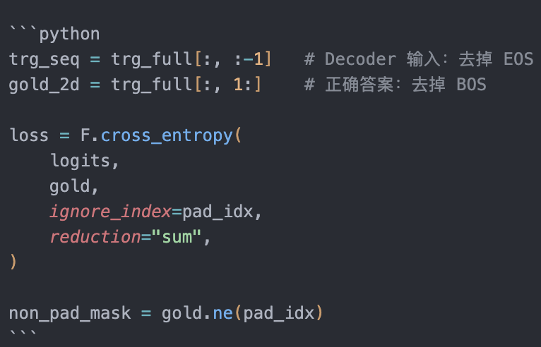
实操 4：验证 Decoder 目标右移
Notes:
这一页我们来看一下刚才的“目标右移”在代码里面是怎么实现的。
刚刚我们已经提到了，trg_seq = trg_full[:, :-1]
就是去掉目标序列最后面的 EOS，把剩下的内容作为 Decoder 输入。
gold_2d = trg_full[:, 1:]
就是去掉开头的 BOS，得到模型真正需要预测的正确答案。
这样两边长度相同，但是刚好错开一个位置。
下面的 cross_entropy 就会把模型在每个位置的预测结果和对应的 gold 进行比较，从而计算 Loss。
这里还有一个 ignore_index=pad_idx。
这一行我们先简单看一下，它表示计算 Loss 的时候忽略 PAD。
为什么 PAD 要忽略，我们下一页马上单独讲。
所以这一页大家主要看懂最上面的两行就够了：
完整的实操代码还是放在附录里，真正运行的时候大家可以直接参考附录。
接下来我们就看刚才代码里出现的另一个问题：
为什么计算 Loss 和 Accuracy 的时候一定要忽略 PAD？

Slide 21
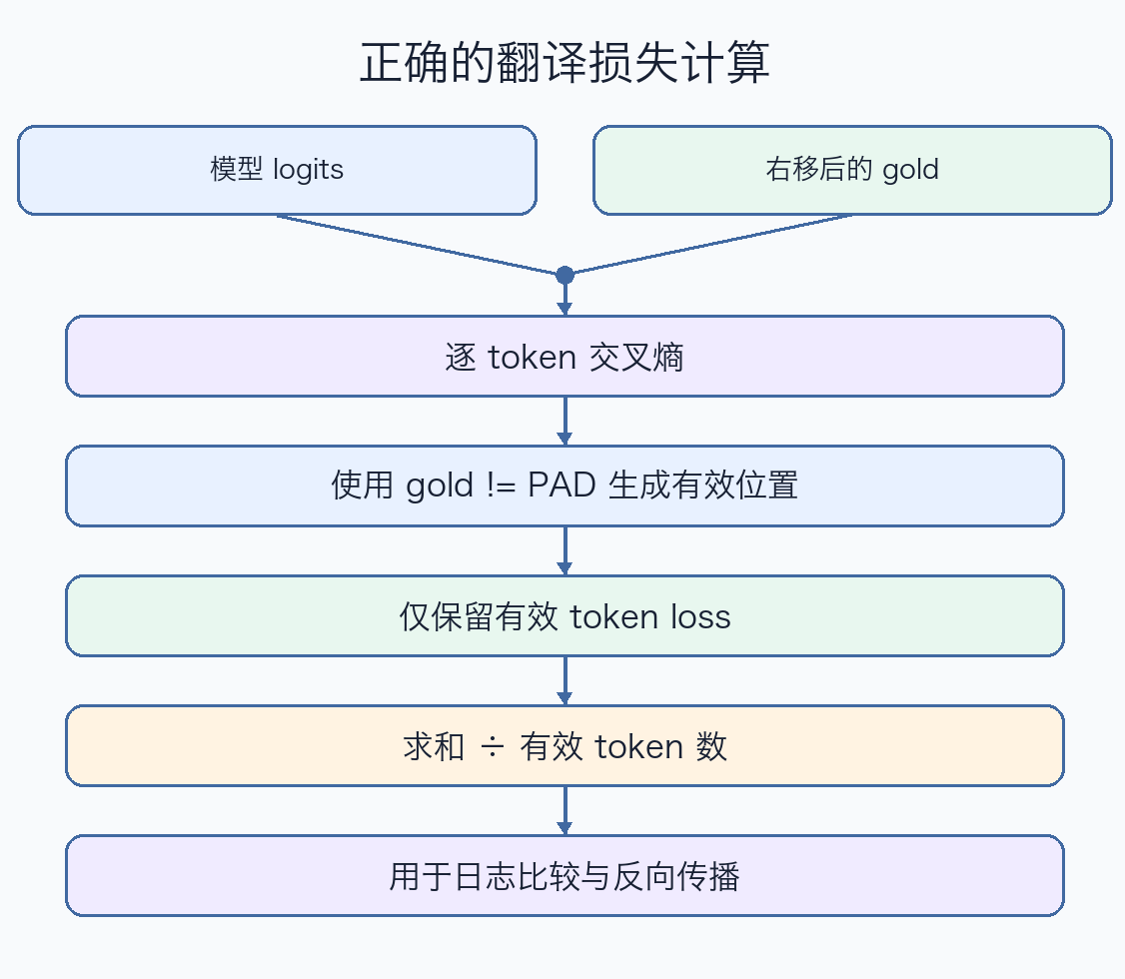
3.2 loss与accuracy都必须忽略PAD
PAD只是补齐符号，不是真实译文。
例如：
正确答案：我 爱 EOS PAD PAD
模型预测：错 错 错 PAD PAD
如果把PAD也算进去：
Accuracy = 2 ÷ 5 = 40%
看起来模型答对了40%，但它一个真实词都没预测正确。
忽略PAD后：
Accuracy = 0 ÷ 3 = 0%
同时，PAD位置通常比较容易预测，会把平均Loss拉低，让训练效果看起来比实际更好。
因此，Loss和Accuracy都只能统计非PAD位置。
Notes:
上一页我们讲了，Decoder 的输入和正确答案需要错开一个位置。
接下来还有一个很重要的问题：
计算 Loss 和 Accuracy 的时候，为什么一定要忽略 PAD？
原因很简单，因为 PAD 只是为了把不同长度的句子补齐，它并不是真实的翻译内容。
比如这里，正确答案是：
“我、爱、EOS、PAD、PAD”。
假设模型前面三个真实位置全部预测错了，但是最后两个 PAD 预测对了。
如果我们把 PAD 也算进 Accuracy，那么模型就答对了 2 个位置，一共 5 个位置：
Accuracy 就变成了 40%。
看起来好像模型还有 40% 的正确率。
但实际上，真正有意义的三个 token，它一个都没有预测对。
所以如果把 PAD 算进去，Accuracy 就会被“虚高”。
忽略 PAD 以后，我们只统计前三个真实 token。
这时候 Accuracy 就是：
0 除以 3，也就是 0%。
这个结果才真正反映模型的翻译能力。
Loss 也是同样的道理。
PAD 往往是比较容易预测的位置，如果把大量 PAD 一起算进平均 Loss，就可能把 Loss 拉低，让训练效果看起来比实际更好。
所以最终原则就是：
Loss 和 Accuracy 都只统计非 PAD 的有效 token。
右边这张流程图表达的也是这个过程：
先计算每个 token 的误差，然后根据 gold != PAD 找到真正有效的位置，只保留这些 token，再计算最终用于日志比较和反向传播的 Loss。

Slide 22
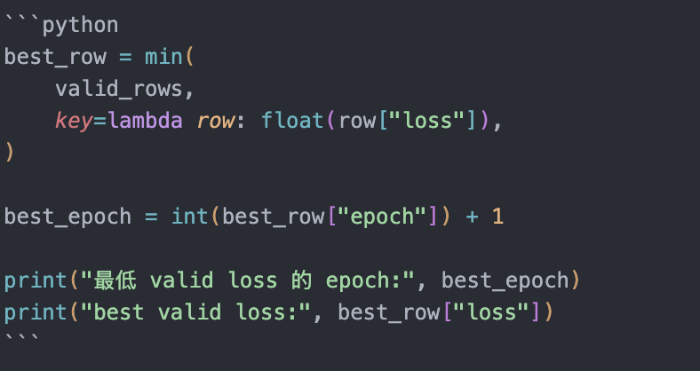
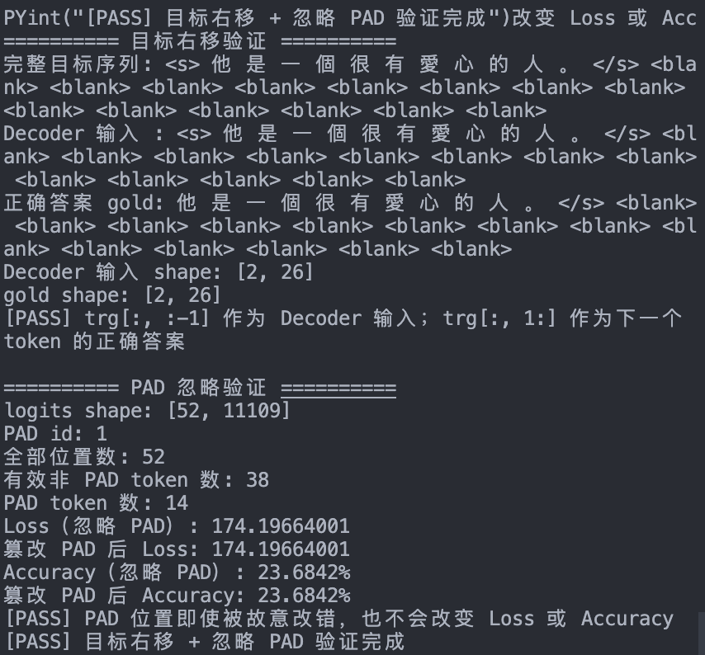
实操 5：验证 Loss 与 Accuracy 忽略 PAD
Notes:
接下来我们用实际结果验证刚才这个结论。
我们主要看右边几个关键结果。
首先可以看到：
总位置数是 52，
其中真正有效的非 PAD token 是 38 个，
PAD token 是 14 个。
也就是说，这 14 个位置本来就不应该参与 Loss 和 Accuracy 的统计。
下面我们再看验证结果。
程序分别比较了忽略 PAD 前后参与统计的结果。
最终可以看到，在正确屏蔽 PAD 之后，这些 PAD 位置不会改变我们最终使用的 Loss 和 Accuracy。
这就说明：
真正参与模型评价的，是那 38 个有效 token，而不是所有 52 个位置。
所以这个实操主要验证两件事情：
第一，目标序列确实完成了上一页讲的右移；
第二，Loss 和 Accuracy 的统计确实排除了 PAD。
最后终端给出 PASS，说明这两项检查都已经通过。
大家不需要记整段代码，重点会看这些输出结果就可以。
完整的 Loss、Accuracy 和 PAD 忽略验证代码都放在附录里，实际做实验的时候直接按照附录运行。
到这里，我们就确认了 Loss 的计算逻辑本身是可信的。
下一步就可以开始看一个更实际的问题：
模型训练这么多轮以后，Loss 到底有没有下降，模型是不是在正常收敛。

Slide 23
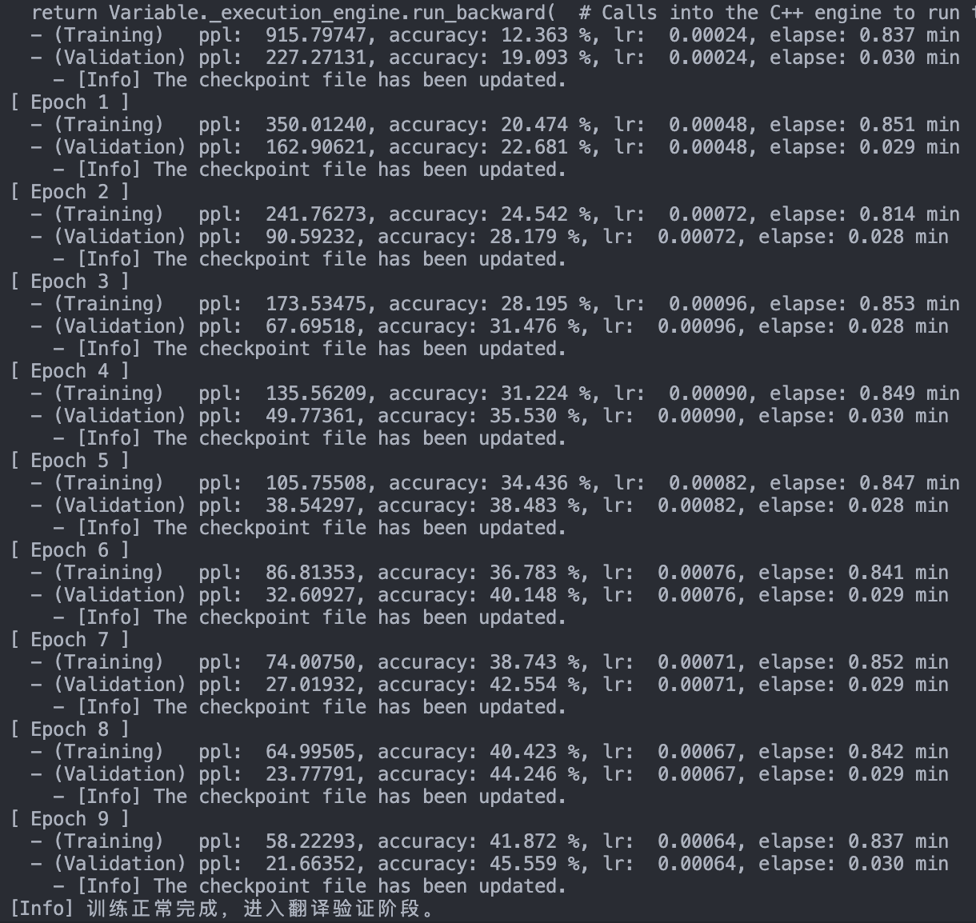
3.3 收敛变化要看连续验证趋势
10 epoch 实测节点：
第1轮：PPL 227.27｜Acc 19.093%
第4轮：PPL 67.70｜Acc 31.476%
第7轮：PPL 32.61｜Acc 40.148%
第10轮：PPL 21.66｜Acc 45.559%
判断：
验证 PPL 持续下降：271.13 → 21.66；验证 Accuracy 持续上升：19.093% → 45.559%。说明模型在验证集上的 token 预测能力持续改善，训练过程正常收敛。
第7轮到第10轮仍有明显提升：PPL 32.61 → 21.66，Accuracy 40.148% → 45.559%。
实验中，每轮验证结果均改善，训练脚本自动更新 best_model.chkpt；第10轮对应当前最佳模型。
Notes:
接下来我们来看模型的收敛情况。
大家先注意一下右边这张图。
这里展示的是 epoch 设置为 10 时的一次完整训练结果。
上一节课为了让大家快速把整个训练流程跑通，我们主要使用的是 2 epoch 的快速训练。
2 epoch 比较适合课堂上快速验证代码能不能正常运行，但是如果我们想更直观地观察模型到底有没有持续学习，只看两轮其实还不够明显。
所以这里我把训练轮数增加到了 10 epoch。
后面实操的时候我也会简单告诉大家，怎么把 2 epoch 修改成 10 epoch。主要就是修改训练轮数这个参数，不需要重新改整个模型。
现在我们先看这 10 轮的结果。
这里挑了四个比较有代表性的节点。
第 1 轮：
PPL 是 271.13，Accuracy 是 19.093%。
第 4 轮：
PPL 已经下降到了 67.70，Accuracy 上升到了 31.476%。
到第 7 轮：
PPL 继续下降到 32.61，Accuracy 上升到 40.148%。
最后第 10 轮：
PPL 降到了 21.66，Accuracy 提升到了 45.559%。
PPL 可以简单理解成模型对“下一个词”有多困惑。
所以 PPL 越低越好。
Accuracy 就是模型预测正确的 token 比例。
所以 Accuracy 越高越好。
大家可以看到，在这 10 轮训练过程中：
PPL 是持续下降的，Accuracy 是持续上升的。
这说明模型在验证集上的预测能力一直在改善，也就是说整个训练过程是在正常收敛的。
而且从第 7 轮到第 10 轮，PPL 仍然从 32.61 降到了 21.66，Accuracy 也继续从 40.148% 上升到 45.559%。
说明训练到第 7 轮以后，模型还没有完全停止改善。
所以这里为什么强调“连续验证趋势”？
因为我们不能只看某一轮的一个数字。
判断模型有没有正常训练，更重要的是看连续多轮的指标变化。
如果 PPL 总体下降、Accuracy 总体上升，我们就有比较明确的证据说明模型正在学习。
这次实验里，每一轮验证结果都在改善，因此训练脚本会持续更新 best_model.chkpt，最终第 10 轮对应当前这次训练中的最佳模型。

Slide 24
实操 6：10 epoch 验证日志与最佳模型选择
1. 先完成独立 10 epoch 训练
↓
产生 outputs/en_zh_epoch10/ 下的日志和 checkpoint
↓
2. 读取 valid.log 中每轮的 loss / PPL / Accuracy
↓
找 valid loss 最小的那一轮
↓
3. 确认对应的 best_model.chkpt
Notes:
知道为什么要看 10 epoch 以后，我们来看这次实操具体要做什么。
整个流程其实只有三步。
第一步，完成一次独立的 10 epoch 训练。
训练结束以后，会在：
outputs/en_zh_epoch10/
这个目录下面生成对应的训练日志、验证日志以及 checkpoint。
第二步，我们读取其中的 valid.log。
把每一轮的验证结果拿出来比较。
主要看：
valid loss、PPL 和 Accuracy。
其中选择最佳模型的时候，我们重点寻找：
valid loss 最小的那一轮。
找到 valid loss 最小的轮次以后，第三步就是确认对应保存下来的：
best_model.chkpt
这就是我们从“看训练有没有收敛”，进一步走到“到底应该使用哪一份模型权重”。

Slide 25
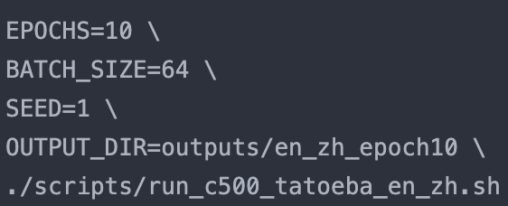
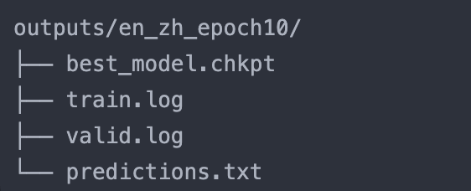
实操 6：10 epoch 验证日志与最佳模型选择
命令：
Notes:
最后我们看一下，这个 10 epoch 的训练实际上怎么启动。
大家不用把整条命令都记下来，我们只看几个关键参数。
首先最重要的是：
EPOCHS=10
这就是把训练轮数设置成 10。
所以和上一节课的 2 epoch 快速训练相比，最直接的变化就是把这里的训练轮数改成 10。
接下来：
BATCH_SIZE=64
表示每个 batch 同时处理 64 组数据。
Batch 后面我们还会专门讲，所以这里先知道它控制一次处理的数据量就可以。
OUTPUT_DIR=outputs/en_zh_epoch10
则是给这次 10 epoch 实验单独指定一个输出目录。
这样它不会和前面的快速实验混在一起，后面查日志和 checkpoint 也更方便。
然后运行下面这个训练脚本，模型就会开始 10 轮训练。
训练完成以后，大家看左下角。
目录里面主要会得到：
best_model.chkpt，
train.log，
valid.log，
以及 predictions.txt。
右边就是实际训练过程中打印出来的日志。
大家可以看到，从不同 epoch 的验证结果中，PPL 在不断下降，Accuracy 在不断上升，同时当验证效果改善以后，程序会提示 checkpoint 已经更新。
我们只要确认三件事情：
10 epoch 正常跑完；
验证指标整体在改善；
best_model.chkpt 正常生成并更新。
就说明这一步实验完成了。
到这里，我们已经不仅确认了 Loss 的计算逻辑正确，也通过实际的 10 epoch 训练看到了模型的收敛趋势。
接下来我们进入下一部分，看看有哪些训练技巧可以进一步影响训练效率和收敛效果。

Slide 26
四.训练技巧

Slide 27
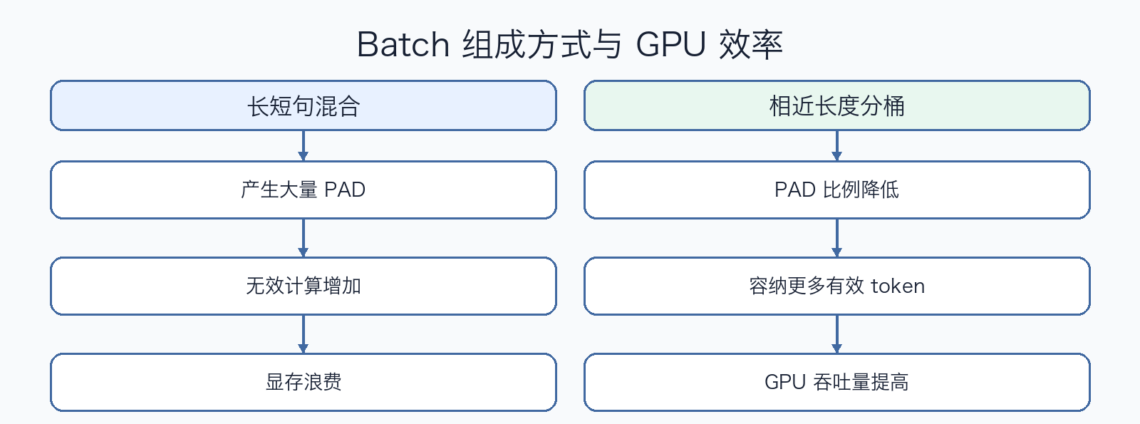
4.1 Batch训练：一次并行处理多条句对
Batch Size表示模型一次同时学习多少组句子。
例如：
BATCH_SIZE = 32
表示模型每次同时处理32组句子。
Batch越大：训练更快，但占用显存更多；
Batch越小：占用显存更少，但训练可能更慢。
如果出现显存不足，可以调整：
32 → 16 → 8
结论：选择GPU能够稳定运行的最大Batch。
Notes:
接下来我们进入训练技巧这一部分。
首先来看第一个很常见的参数：Batch Size。
Batch Size 可以简单理解成：
模型一次同时拿多少组句子来进行训练。
比如这里：
BATCH_SIZE = 32
就表示模型每次同时处理 32 组句子。
为什么训练的时候要把多条句子放在一起？
主要是因为 GPU 很擅长做并行计算。相比一次只处理一条句子，把多条句子组成一个 Batch，可以更充分地利用 GPU 的计算能力。
但是 Batch 也不是越大越好。
一般来说，Batch 增大以后，一次能够并行处理的数据更多，训练吞吐通常会提高；
但是同时，它占用的显存也会更多。
相反，如果 Batch 比较小，显存压力会比较低，但是 GPU 可能没有被充分利用，训练速度也可能更慢。
这里还有一个和翻译任务比较相关的问题。
大家看右边。
如果一个 Batch 里面的句子长度差别特别大，为了把它们组成同一个矩阵，就需要加入更多 PAD。
PAD 越多，就意味着有一部分计算实际上花在了补齐位置上。
所以如果一个 Batch 中的句子长度比较接近，PAD 比例通常会更低，有效 token 会更加密集，GPU 的计算也会更有效率。
所以实际训练时，如果出现显存不足，我们可以把 Batch 从：
32 调成 16，再调成 8。
这一页最后大家记住一个基本原则：
选择 GPU 能够稳定运行的较大 Batch，而不是一味追求 Batch 越大越好。
那怎么判断我们现在这个 Batch 到底合不合适？
下一页我们就通过沐曦的 mx-smi 来看实际 GPU 状态。

Slide 28
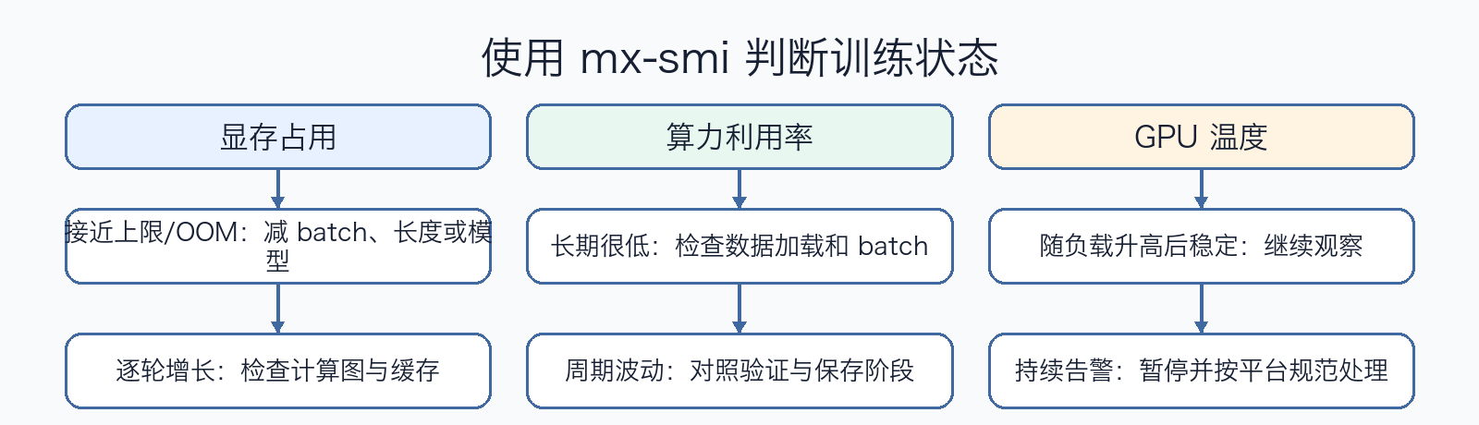
4.2 用mx-smi判断Batch是否合适
同步观察三项
• 峰值显存：是否接近设备上限
• GPU 利用率：训练阶段是否长期偏低
• 单轮时间：增大 Batch 后吞吐是否真的提高
对照实验
A：batch=32
B：batch=64，仅修改这一项
同时记录 valid PPL 与 accuracy。
如果显存明显增加，但时间和验证指标没有收益，就不必保留更大的 Batch。
Notes:
刚才我们说，Batch 太小可能没有充分利用 GPU，太大又可能导致显存不足。
所以到底应该选多大的 Batch，不能只靠猜，要看实际运行状态。
在沐曦 GPU 上，我们可以使用 mx-smi 来观察设备情况。这个指令我们在之前的课上也有提过
这一页主要看三个指标。
第一个是显存占用。
Batch 增大以后，显存占用通常也会跟着增加。
如果显存已经非常接近设备上限，甚至直接出现 OOM，也就是显存不足，那么就说明当前 Batch 太大，需要适当减小。
第二个是 GPU 利用率。
它反映的是 GPU 的计算能力有没有被充分使用。
如果训练过程中 GPU 利用率长期比较低，同时还有很多空闲显存，那么我们可以尝试适当增大 Batch，让 GPU 一次处理更多数据。
第三个是单轮训练时间。
这一点也很重要。
因为 Batch 变大并不代表训练一定会按比例变快。
所以我们还要比较：增大 Batch 以后，每个 epoch 的实际训练时间有没有明显改善。
右边还放了 GPU 温度。
温度主要用来观察设备运行状态。如果负载升高以后温度保持稳定，可以继续观察；如果出现持续告警，就需要按照平台要求处理。
所以实际判断 Batch 的时候，我们可以做一个很简单的对照实验。
比如实验 A：
batch = 32
实验 B：
batch = 64
其他条件尽量保持不变，只修改 Batch Size。
然后比较显存、GPU 利用率、训练时间，同时也记录验证集的 PPL 和 Accuracy。
如果 Batch 从 32 增加到 64以后，显存占用明显增加，但是训练时间和验证指标都没有什么收益，那么就没有必要保留更大的 Batch。
所以这一页最核心的思路就是：
Batch 合不合适，要用实际的 GPU 数据和验证结果来判断。

Slide 29
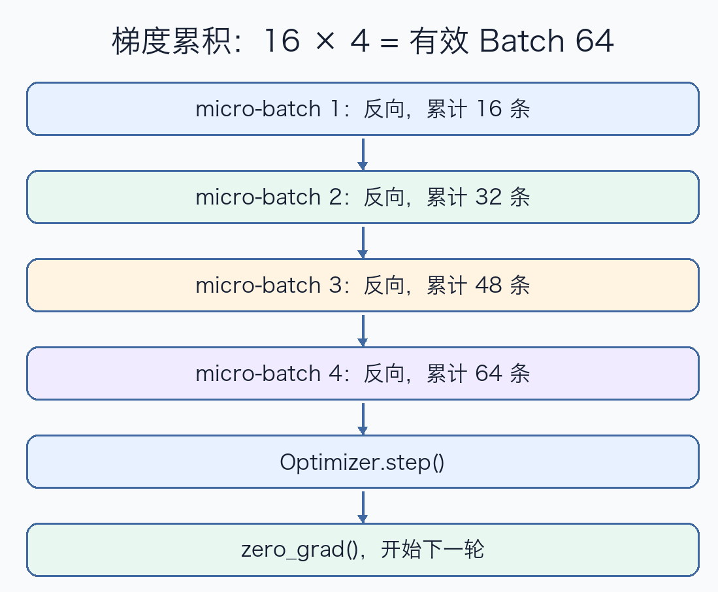
4.3 梯度累积：显存不够时模拟大Batch
梯度累积：显存不够时，分几次处理句子，最后统一更新模型。
例如：
每次处理16句 × 累积4次 = 相当于一次处理64句
作用：不用增加显存，也能获得大Batch的训练效果。
Notes:
前面我们讲了，如果 Batch 太大，GPU 显存可能放不下。
那这里就出现一个问题：
如果显存一次只能放 16 组句子，但是我们又希望模型参考更多数据以后，再进行一次参数更新，该怎么办？
这时候可以使用梯度累积。
大家可以把梯度累积简单理解成：
一次放不下，就分几次处理，最后统一更新一次模型。
比如这里，我们希望得到相当于 Batch 64 的效果。
但是 GPU 每次最多只能处理 16 组句子。
那就可以把这 64 组句子分成 4 次。
第一次处理 16 组，进行反向传播，把这一次得到的梯度先保留下来。
第二次再处理 16 组，这时候累计到 32 组。
第三次累计到 48 组。
第四次以后，一共就累计了 64 组句子的梯度。
这四次过程中，我们并不是每处理 16 组就马上更新模型。
而是先不断进行反向传播，把梯度累积起来。
等到第四次完成以后，再调用：
optimizer.step()
真正更新一次模型参数。
更新以后，再调用：
zero_grad()
把刚才累计的梯度清空，然后开始下一轮累积。
所以这里：
16 × 4 = 有效 Batch 64。
虽然 GPU 每一次实际只需要装下 16 组句子，但是一次参数更新综合了 4 个 micro-batch，也就是总共 64 组句子的信息。
这就是梯度累积最重要的作用：
在显存无法直接支持大 Batch 的情况下，通过多次小 Batch 的计算，得到更大的有效 Batch。
所以 Batch Size 解决的是“每次实际放多少数据进 GPU”，而梯度累积解决的是：
一次放不下的时候，能不能分几次算完以后再统一更新。
下一步，我们再来看另一个非常重要的训练参数——学习率，以及为什么 Transformer 训练中经常会使用 Warmup。

Slide 30
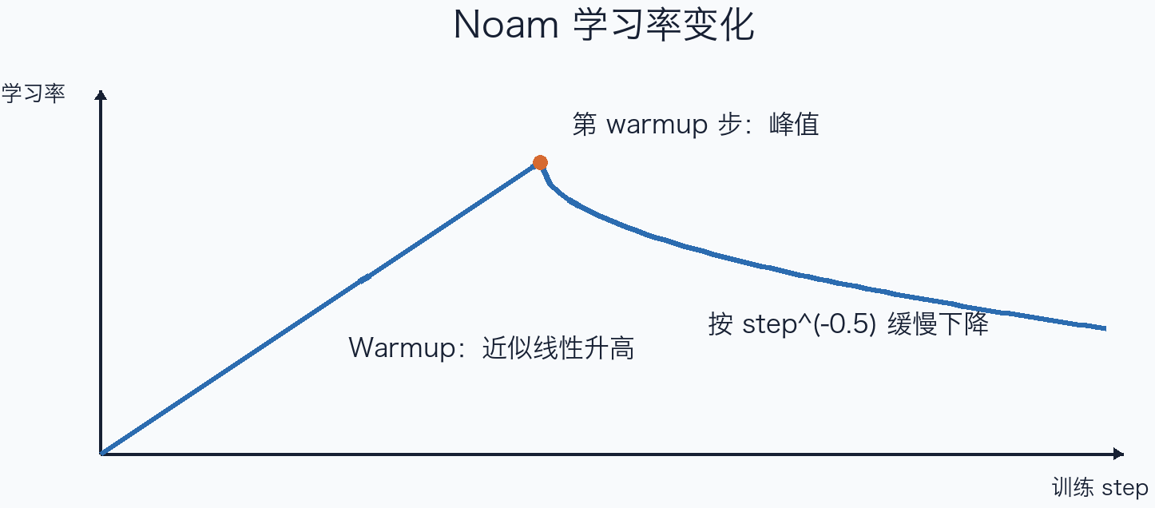
4.4 学习率调度：先Warmup再衰减
学习率可以理解为模型每次调整参数的“步子大小”。
步子太大：训练可能不稳定；
步子太小：训练速度会很慢。
训练开始时，模型还不稳定，因此先使用较小的学习率，再逐渐增大，这个过程叫做 Warmup。
训练稳定后，再慢慢减小学习率，让模型进行更细致的调整。
开始：小步试探
中间：加快学习
后期：小步调整
本课设置：
WARMUP_STEPS = 4000
结论：学习率先升高、再降低，可以让训练更加稳定。
Notes:
接下来我们来看另一个会直接影响训练稳定性的参数——学习率。
学习率可以简单理解成：
模型每次调整参数的时候，步子迈多大。
如果学习率太大，相当于每一步迈得太远，模型可能会在合适的位置附近来回跳，训练就容易不稳定。
如果学习率太小，又相当于每次只挪一点点，虽然比较稳，但是训练速度会很慢。
所以在 Transformer 训练里，我们通常不会让学习率从头到尾保持不变，而是让它随着训练过程发生变化。
大家看右边这条曲线。
训练刚开始的时候，模型还没有稳定下来，所以我们先使用比较小的学习率，让模型“小步试探”。
然后在前面一段训练过程中，学习率逐渐升高。
这一段就叫做 Warmup。
可以把它理解成模型刚开始训练时的一个适应过程。
当 Warmup 结束以后，学习率达到一个较高的位置。
之后随着训练继续进行，学习率再逐渐下降。
为什么后面还要降低？
因为模型训练到后期以后，已经逐渐接近比较好的参数区域。
这时候如果还一直迈很大的步子，就容易错过更好的位置。
所以后期把学习率减小，让模型进行更细致的调整。
我们这次实验里设置的是：
WARMUP_STEPS = 4000
也就是说，前 4000 个 step 属于 Warmup 阶段。
这样做的目的，是让训练前期更加稳定，同时让后期的参数调整更加细致。

Slide 31
4.5 Warmup太短或太长会怎样？
Warmup可以理解为模型正式训练前的“适应过程”。
Warmup太短：学习率上升太快，模型可能训练不稳定，Loss上下波动。
Warmup太长：模型长时间使用较小的学习率，训练速度比较慢。
本课使用：WARMUP_STEPS = 4000
判断方法：
Loss剧烈波动：Warmup可能太短；
Loss下降很慢：Warmup可能太长。
结论：Warmup是否合适，要观察训练前期的Loss变化。
Notes:
那接下来还有一个很自然的问题：
Warmup 是不是随便设一个长度就可以？
也不是。
我们可以把 Warmup 理解成模型训练前期的一个“适应过程”。
如果 Warmup 太短，学习率会在很短的时间内升得比较快。
模型还没有稳定下来，步子就已经变大了，这时候训练可能会出现比较明显的波动。
最直观的表现就是：
Loss 上下波动得比较厉害。
反过来，如果 Warmup 太长，模型会长时间处在比较小的学习率下。
这样训练虽然可能比较稳定，但是参数每次调整得太少，训练速度就会比较慢。
最直观的表现就是：
Loss 下降得比较慢。
所以我们这次实验使用：
WARMUP_STEPS = 4000
但是注意，4000 并不是所有任务都必须使用的固定答案。
判断 Warmup 合不合适，最终还是要观察实际训练结果。
如果训练前期 Loss 波动特别明显，可以考虑 Warmup 是否太短；
如果 Loss 长时间下降得非常慢，也可以检查 Warmup 是否设置得过长。

Slide 32
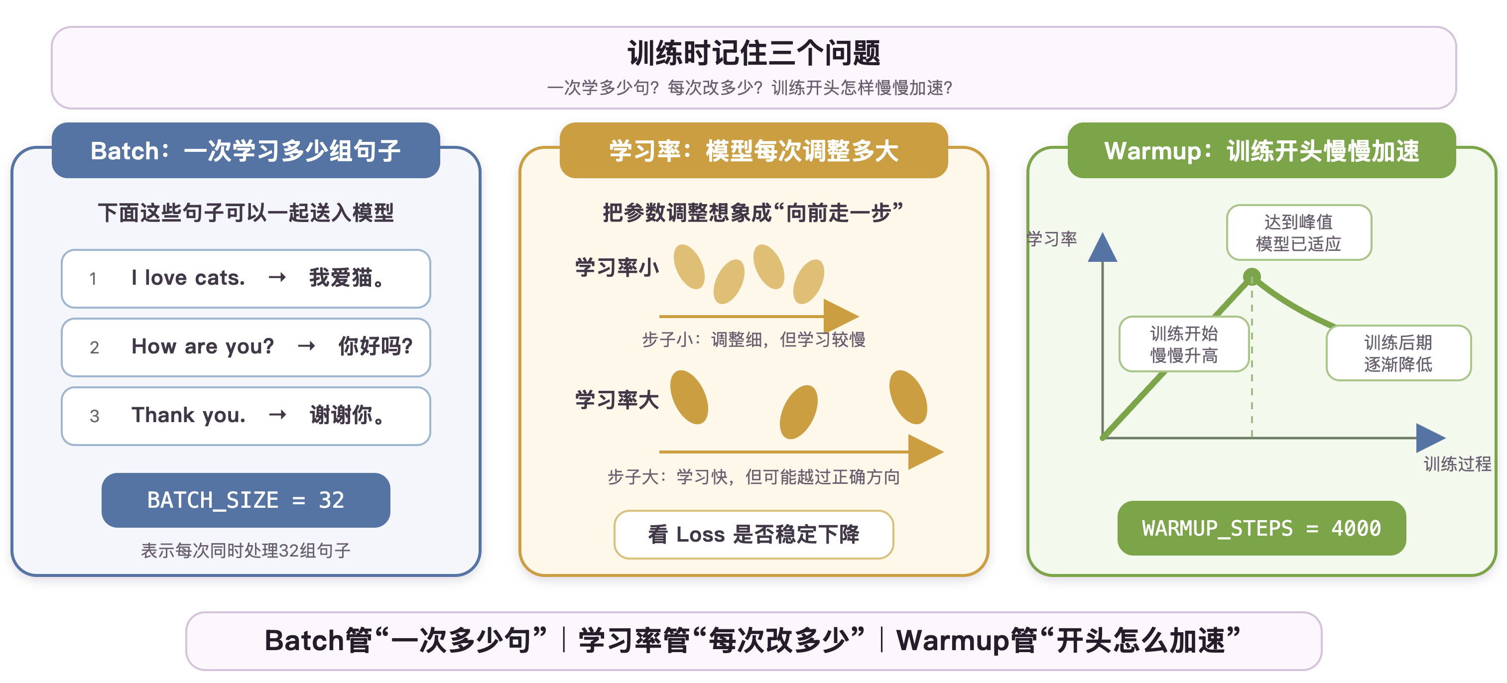
4.6 三个训练参数分别管什么？
Notes:
这一页我们把刚才三个训练参数快速总结一下。
其实大家只需要记住三个问题。
第一个，Batch 管“一次多少句”。
比如 BATCH_SIZE = 32，就是模型一次同时处理 32 组句子。
第二个，学习率管“每次改多少”。
学习率小，模型每次参数调整得比较少，训练会更稳，但是可能比较慢；
学习率大，调整幅度更大，训练可能更快，但也更容易不稳定。
第三个，Warmup 管“训练一开始怎么加速”。
训练刚开始时先用比较小的学习率，然后逐渐升高，等模型适应以后再进入后面的衰减阶段。
如果训练过程中出现问题，我们也可以反过来从这三个方向判断：
显存不够，先看 Batch；
Loss 波动明显，检查学习率和 Warmup；
训练太慢，也要结合 Batch、GPU 利用率和学习率一起看。
接下来我们进入最后一部分，开始看训练结束以后怎么选择最佳权重，并进行实际翻译。

Slide 33
五.验证与翻译（10分钟）

Slide 34
5.1 训练结束后，选哪一轮模型？
模型每训练一轮，都会得到一份模型权重。例如：训练10轮后，我们会有10个模型。那么应选择哪一个？
使用模型没有训练过的验证集进行测试：
第1轮：验证Loss 8.2
第5轮：验证Loss 4.1
第8轮：验证Loss 2.6 ← 最好
第10轮：验证Loss 2.9
第10轮虽然是最后一轮，但验证Loss不是最低。
因此，我们选择第8轮模型，并保存为：
best_model.chkpt
结论：不一定选择最后一轮，而是选择验证Loss最低的一轮。
Notes:
前面我们在看 10 epoch 验证日志的时候，其实已经讲过模型选择的问题了，这里再快速提醒一下。
训练结束以后，我们不一定直接使用最后一轮模型，而是看验证集表现。
这个例子里，第 8 轮的验证 Loss 最低，所以即使第 10 轮是最后一轮，我们仍然选择第 8 轮，并把它保存成 best_model.chkpt。
所以大家只需要记住一句话：最佳模型不一定是最后一轮，而是验证集表现最好的一轮。
选好 best_model.chkpt 以后，下一步我们就真正拿它来做翻译。

Slide 35
5.2 实际翻译：从BOS开始，逐词生成
训练时：模型可以使用正确译文中已经出现的词，学习预测下一个词。
例如：
输入 BOS → 预测“我”
输入 BOS、我 → 预测“爱”
输入 BOS、我、爱 → 预测“猫”
实际翻译时：模型看不到正确译文，只能使用自己已经生成的内容：
BOS
BOS → 我
BOS、我 → 爱
BOS、我、爱 → 猫
BOS、我、爱、猫 → 。
遇到 EOS，翻译结束
运行命令：
python -m transformer.Translator_en_zh \
-model outputs/en_zh/best_model.chkpt \
-data_pkl dataset/en_zh/tatoeba_en_zh.pkl \
-codes dataset/en_zh/bpe_codes.txt \
-src "Thank you for your help."
Notes:
这里我们需要区分一下：
训练时和实际翻译时，Decoder 得到的信息是不一样的
训练的时候，我们有正确译文。
所以模型可以使用正确答案中已经出现的词，来学习预测下一个词。
比如：
输入 BOS，预测“我”；
输入 BOS 和“我”，预测“爱”；
再根据 BOS、“我”和“爱”，预测“猫”。
这其实就是前面讲过的目标右移。
但是到了真正翻译的时候，情况就不一样了。
因为这个时候模型根本不知道正确译文是什么。
所以它只能从一个 BOS 开始，然后使用自己刚刚生成出来的结果继续往后预测。
比如第一步只有 BOS。
模型预测出“我”。
那么第二步就把：
BOS、“我”
重新作为输入，再预测出“爱”。
接下来再把：
BOS、“我”、“爱”
送进去，继续预测“猫”。
这样一个词一个词往后生成。
直到模型预测出 EOS，表示整句话结束。
所以实际翻译可以简单理解成：
从 BOS 出发，每次生成一个词，再把自己生成的词作为下一步输入，直到遇到 EOS。
右边就是我们实际运行翻译时使用的命令。
重点看几个参数。
-model
指定我们刚才选择的 best_model.chkpt。
-data_pkl
指定和模型配套的数据以及词表。
-codes
指定训练时使用的 BPE 规则。
最后的：
-src
就是我们真正想翻译的英文句子。
比如这里输入：
“Thank you for your help.”
模型就会按照刚才讲的方式，从 BOS 开始逐词生成中文。
所以这里又回到了这一课最开始强调的一点：
做实际翻译时，checkpoint、词表和 BPE 仍然必须使用配套的那一套文件。
下一步，我们就不再只看 Loss、PPL 和 Accuracy，而是真正看看模型翻译出来的句子质量怎么样。

Slide 36
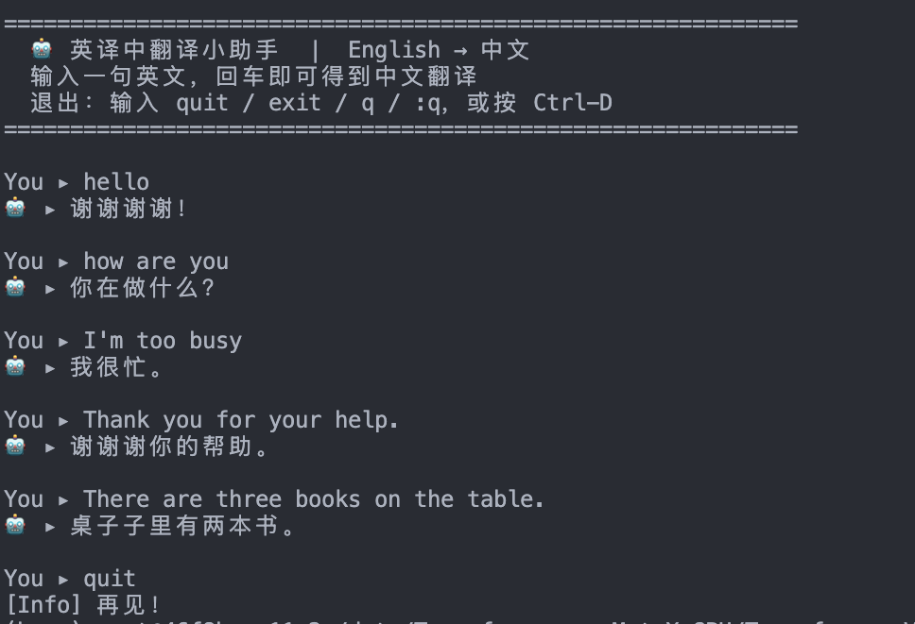
5.3 指标与译文必须一起验收
10 epoch 实测现象
• “I'm too busy.” → “我很忙。”：核心意思较完整
• “hello” → “谢谢谢谢”：存在重复
• three books 可能译成“两本书”：数字错误
检查五类问题
核心意思｜数字｜否定｜重复｜漏译或过早结束
结论
PPL 下降和 accuracy 上升说明 token 预测改善，但不能证明每个句子都翻译正确。
Notes:
这一页我们简单看一下实际翻译结果。
前面我们已经看到，10 epoch 训练以后，PPL 在下降，Accuracy 在上升，说明模型整体的预测能力是在改善的。
但是实际翻译的时候，还是可能出现一些问题。
比如 I'm too busy. 可以比较完整地翻成“我很忙”；
但 hello 可能出现重复；
three books 也可能把数字翻错。
所以最终检查译文的时候，主要看几个问题：
核心意思、数字、否定、重复，以及有没有漏译或者过早结束。
所以大家记住：
PPL 和 Accuracy 反映整体趋势，但不能保证每一句都翻译正确。
因此最后验收的时候，指标和实际译文要一起看。

Slide 37
六.课堂回顾与任务验收

Slide 38
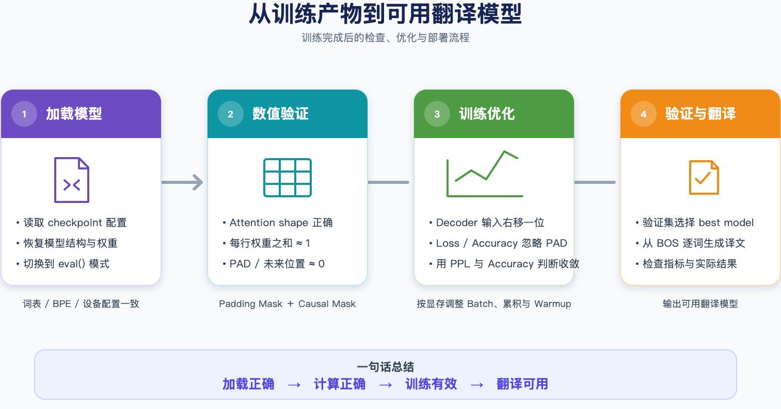
6.1课堂回顾
Notes:
最后我们把今天这节课快速回顾一下。
整节课其实就是从第二课的训练产物出发，一步一步把模型变成真正可以使用的翻译模型。
第一步是加载模型。
我们读取 checkpoint，根据 settings 恢复相同的模型结构，再加载训练好的权重，并切换到 eval 模式。
第二步是数值验证。
这里主要检查 Attention 的 shape、每行权重之和，以及 PAD 和未来位置有没有被正确 Mask。
第三步是训练优化和收敛检查。
我们确认了 Decoder 的目标右移，Loss 和 Accuracy 要忽略 PAD，同时通过 PPL 和 Accuracy 的连续变化判断模型是否正常收敛。
另外也介绍了 Batch、梯度累积和 Warmup 这些训练技巧。
最后一步是验证与翻译。
我们选择 best model，从 BOS 开始逐词生成译文，并且把数值指标和实际翻译结果一起检查。
所以今天整节课可以用一句话总结：
加载正确 → 计算正确 → 训练有效 → 翻译可用。
这就是我们从训练产物走到可用翻译模型的完整流程。

Slide 39
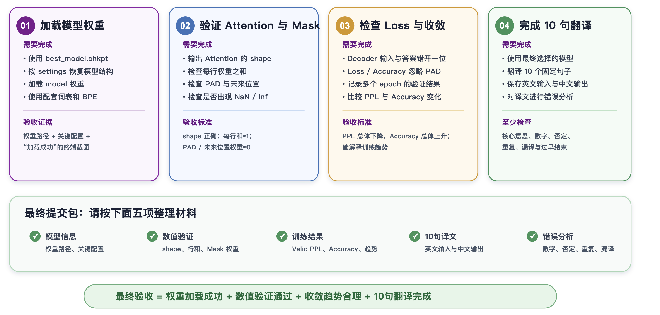
6.2 任务验收
Notes:
最后我们来看一下这节课的任务验收。
今天一共需要完成四项任务。
第一，加载模型权重。
需要能够使用 best_model.chkpt，按照 settings 恢复模型结构，并确认词表和 BPE 配套。
第二，验证 Attention 和 Mask。
需要能够输出 Attention 的 shape，检查每行权重之和接近 1，同时确认 PAD 和未来位置的权重接近 0，并且没有 NaN 或 Inf。
第三，检查 Loss 和收敛。
需要确认 Decoder 输入和正确答案错开一位，Loss 和 Accuracy 忽略 PAD，同时记录多轮验证结果，观察 PPL 和 Accuracy 的变化趋势。
第四，完成 10 句翻译。
使用最终选择的模型翻译 10 个固定句子，并保存英文输入和中文输出，同时检查核心意思、数字、否定、重复和漏译等问题。
最后提交的时候，大家按照下面这五类材料整理：
模型信息、数值验证结果、训练结果、10句译文，以及错误分析。
这五项材料整理完整，就可以完成本课的最终验收。

Slide 40
七.附录

Slide 41
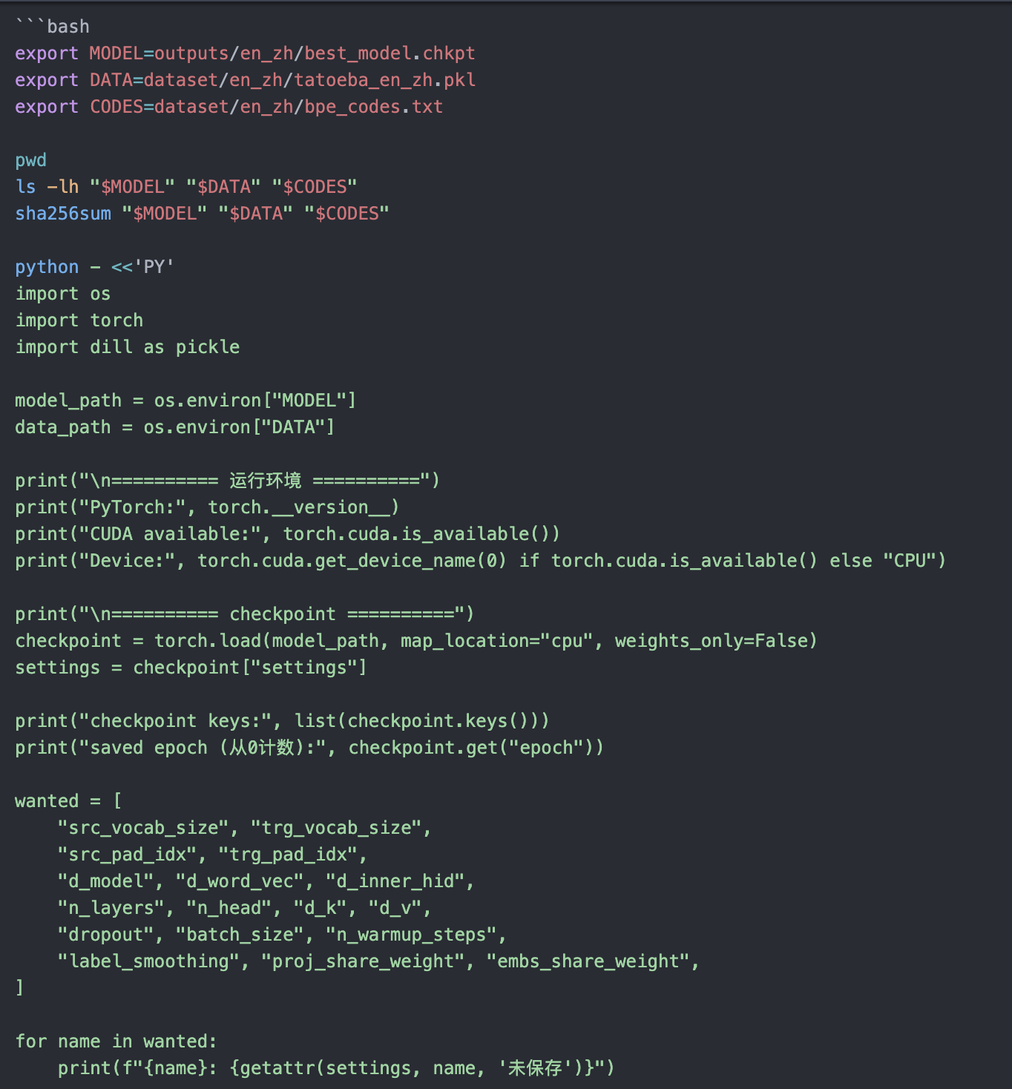
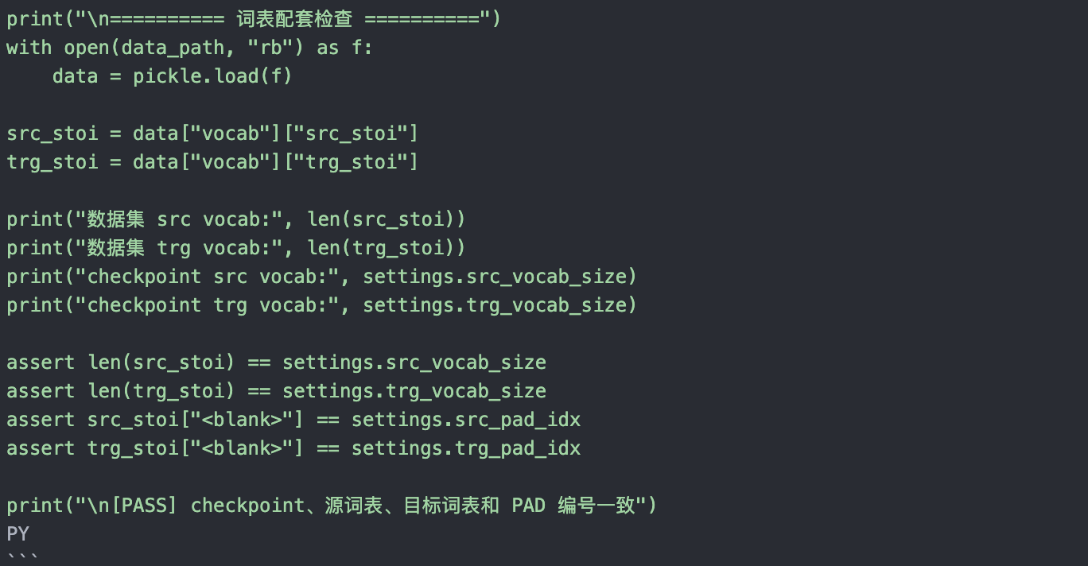
实操1. checkpoint、词表与 PAD 配套

Slide 42
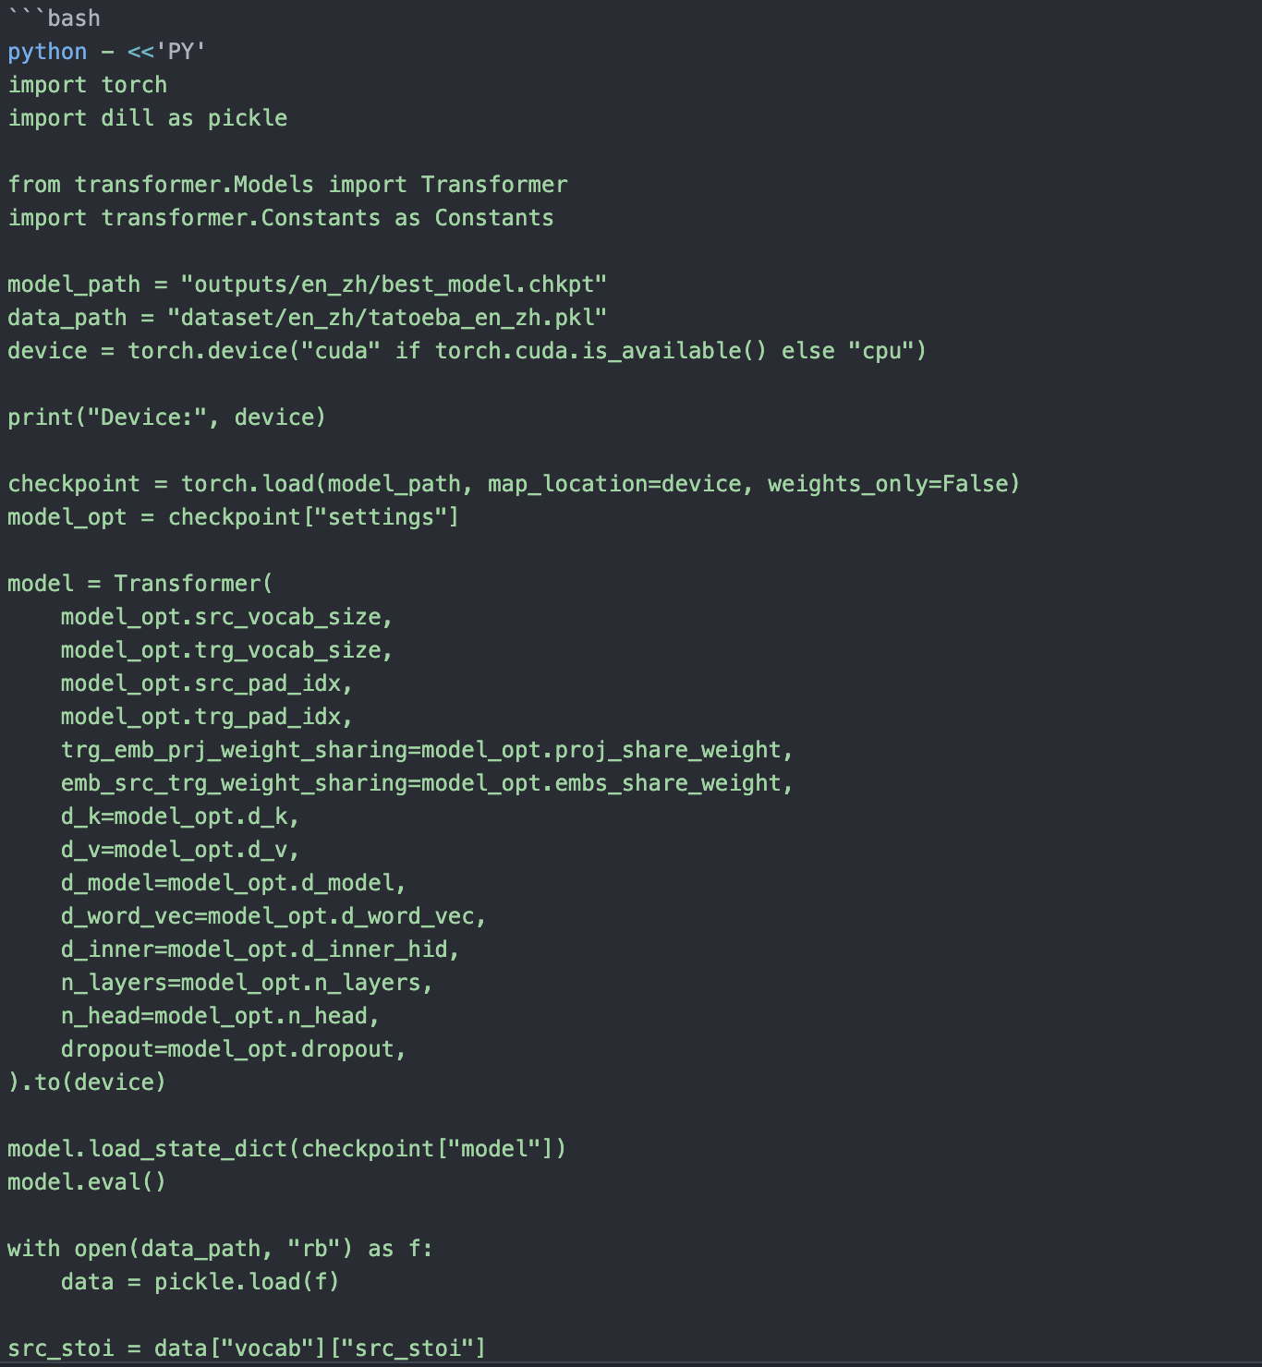
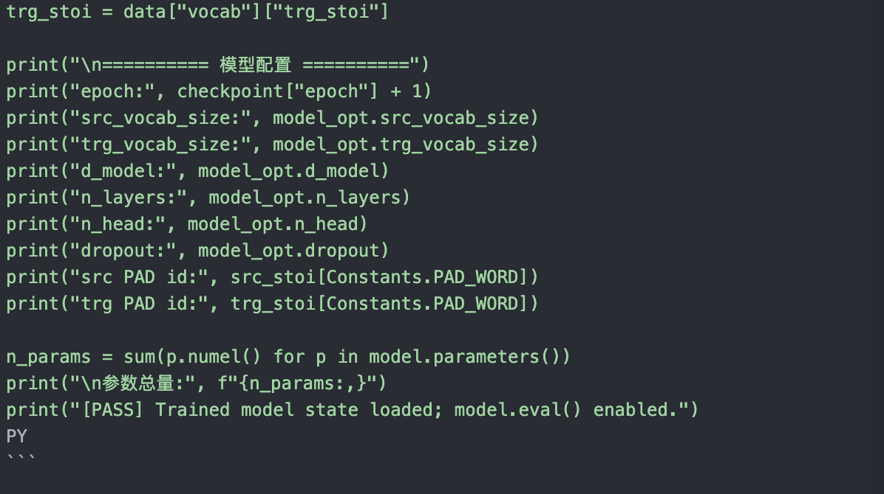
实操2. 按 settings 重建模型并加载权重

Slide 43
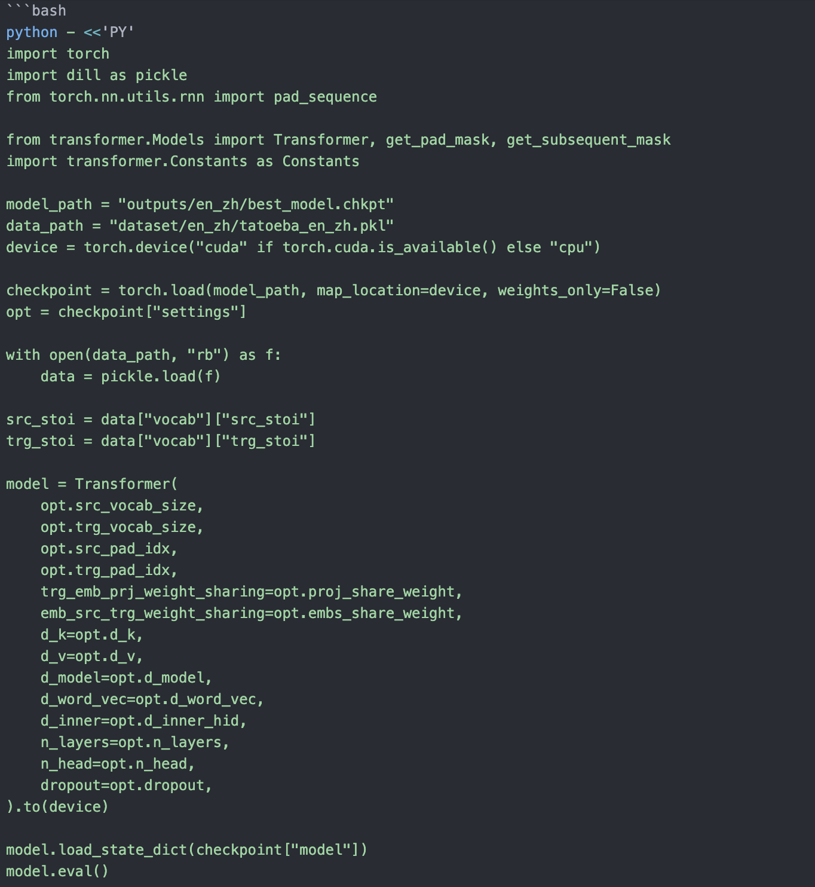
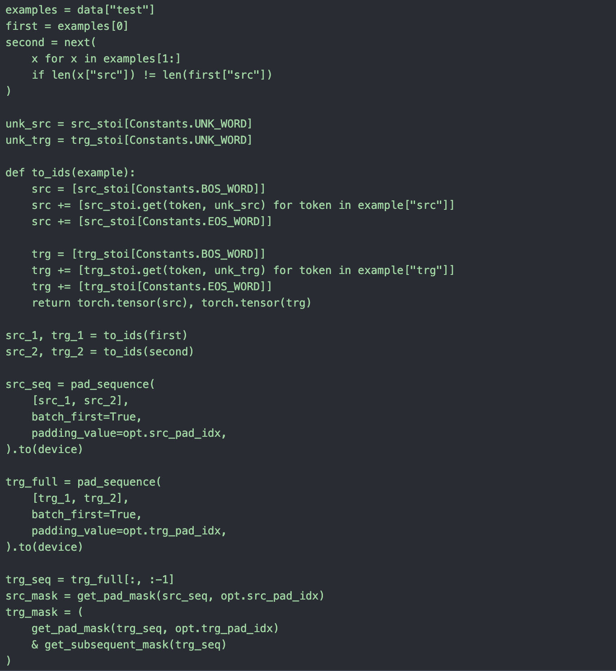
实操 3-AB. Attention 与 Mask 数值验证

Slide 44
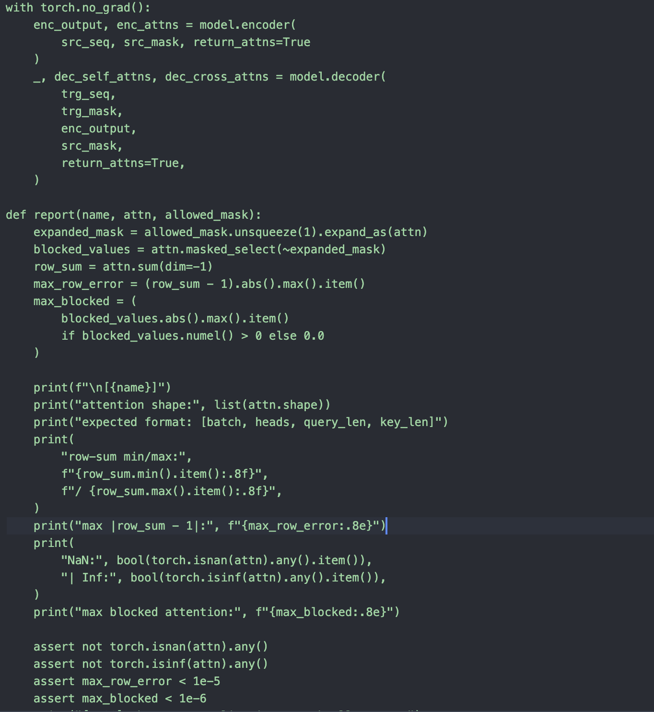
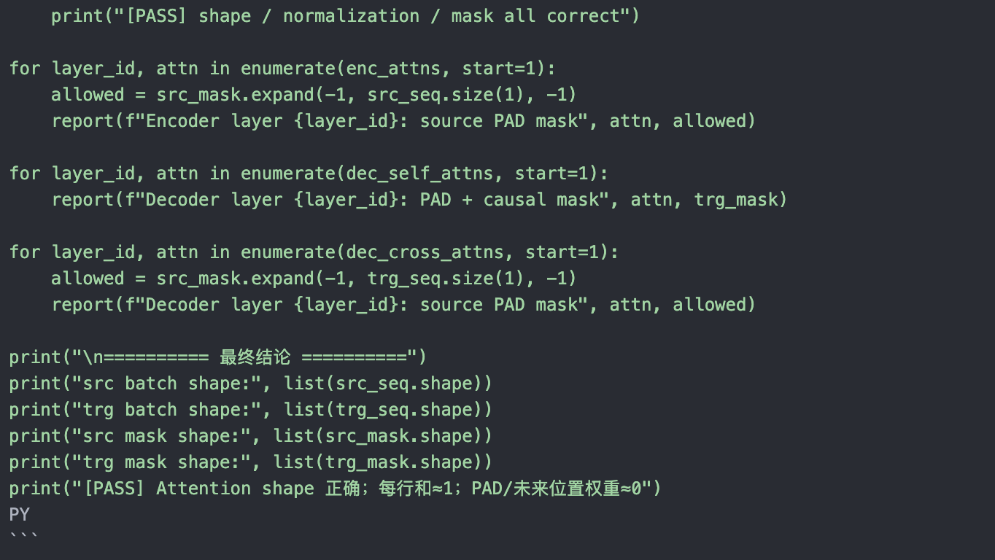
实操3-AB. Attention 与 Mask 数值验证

Slide 45
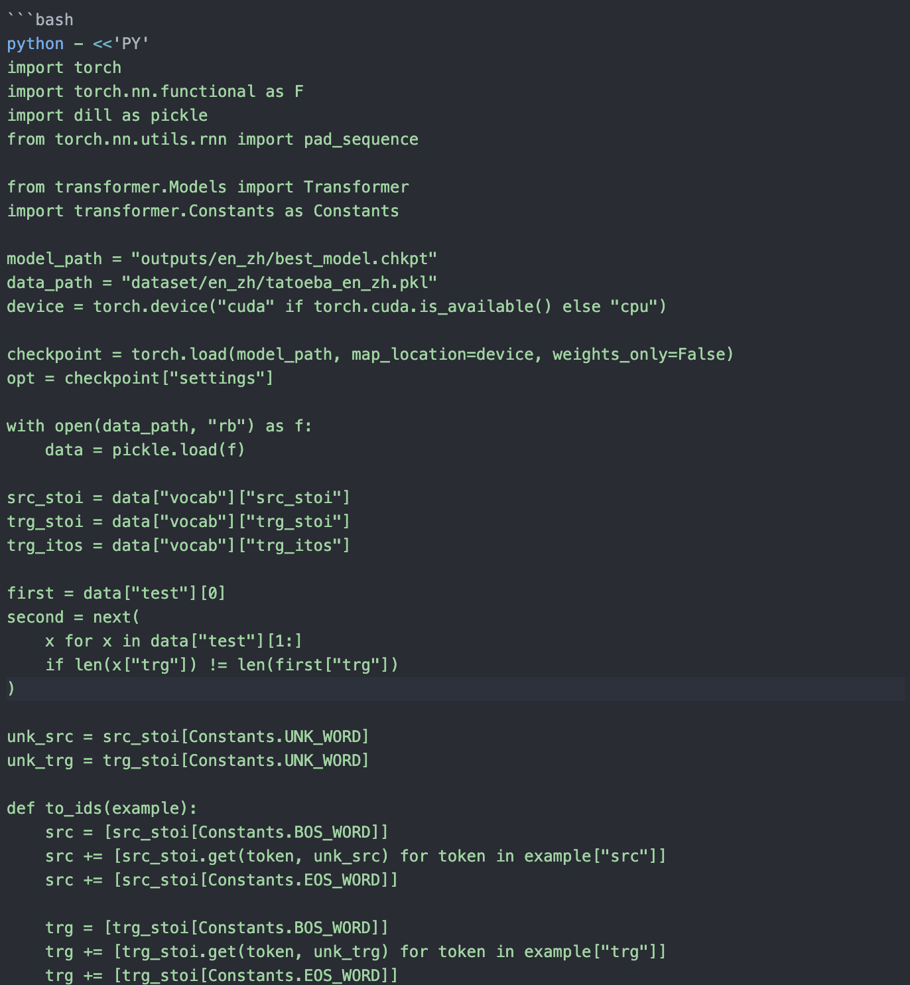
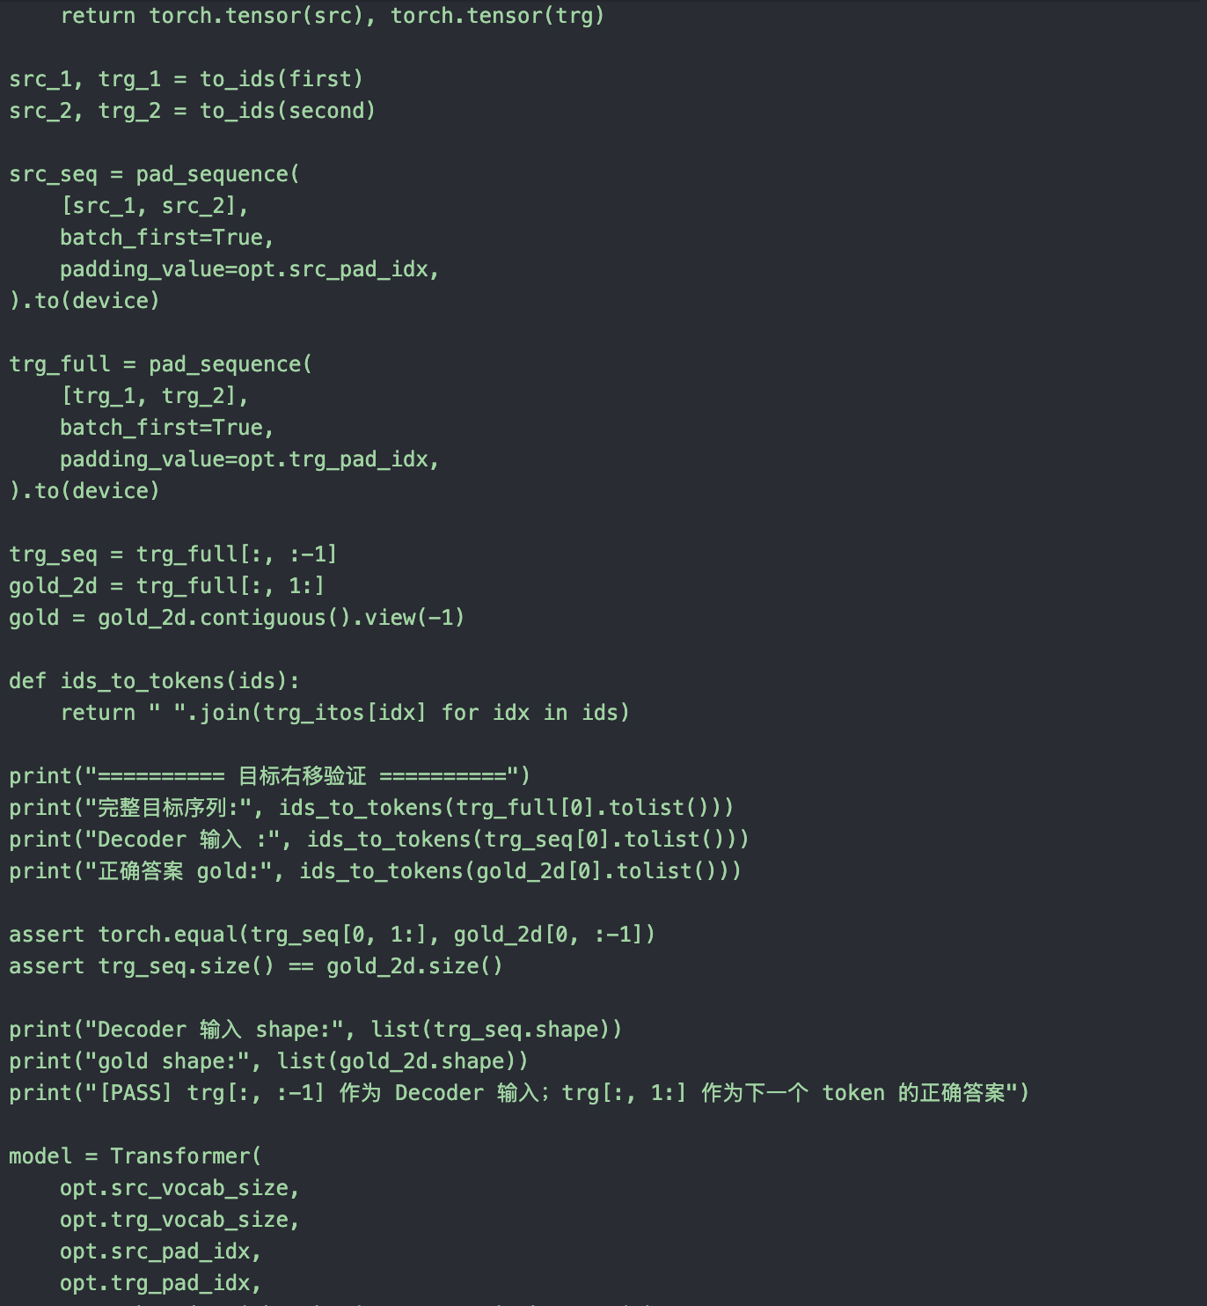
实操 4–5 ：目标右移与 PAD 忽略.

Slide 46
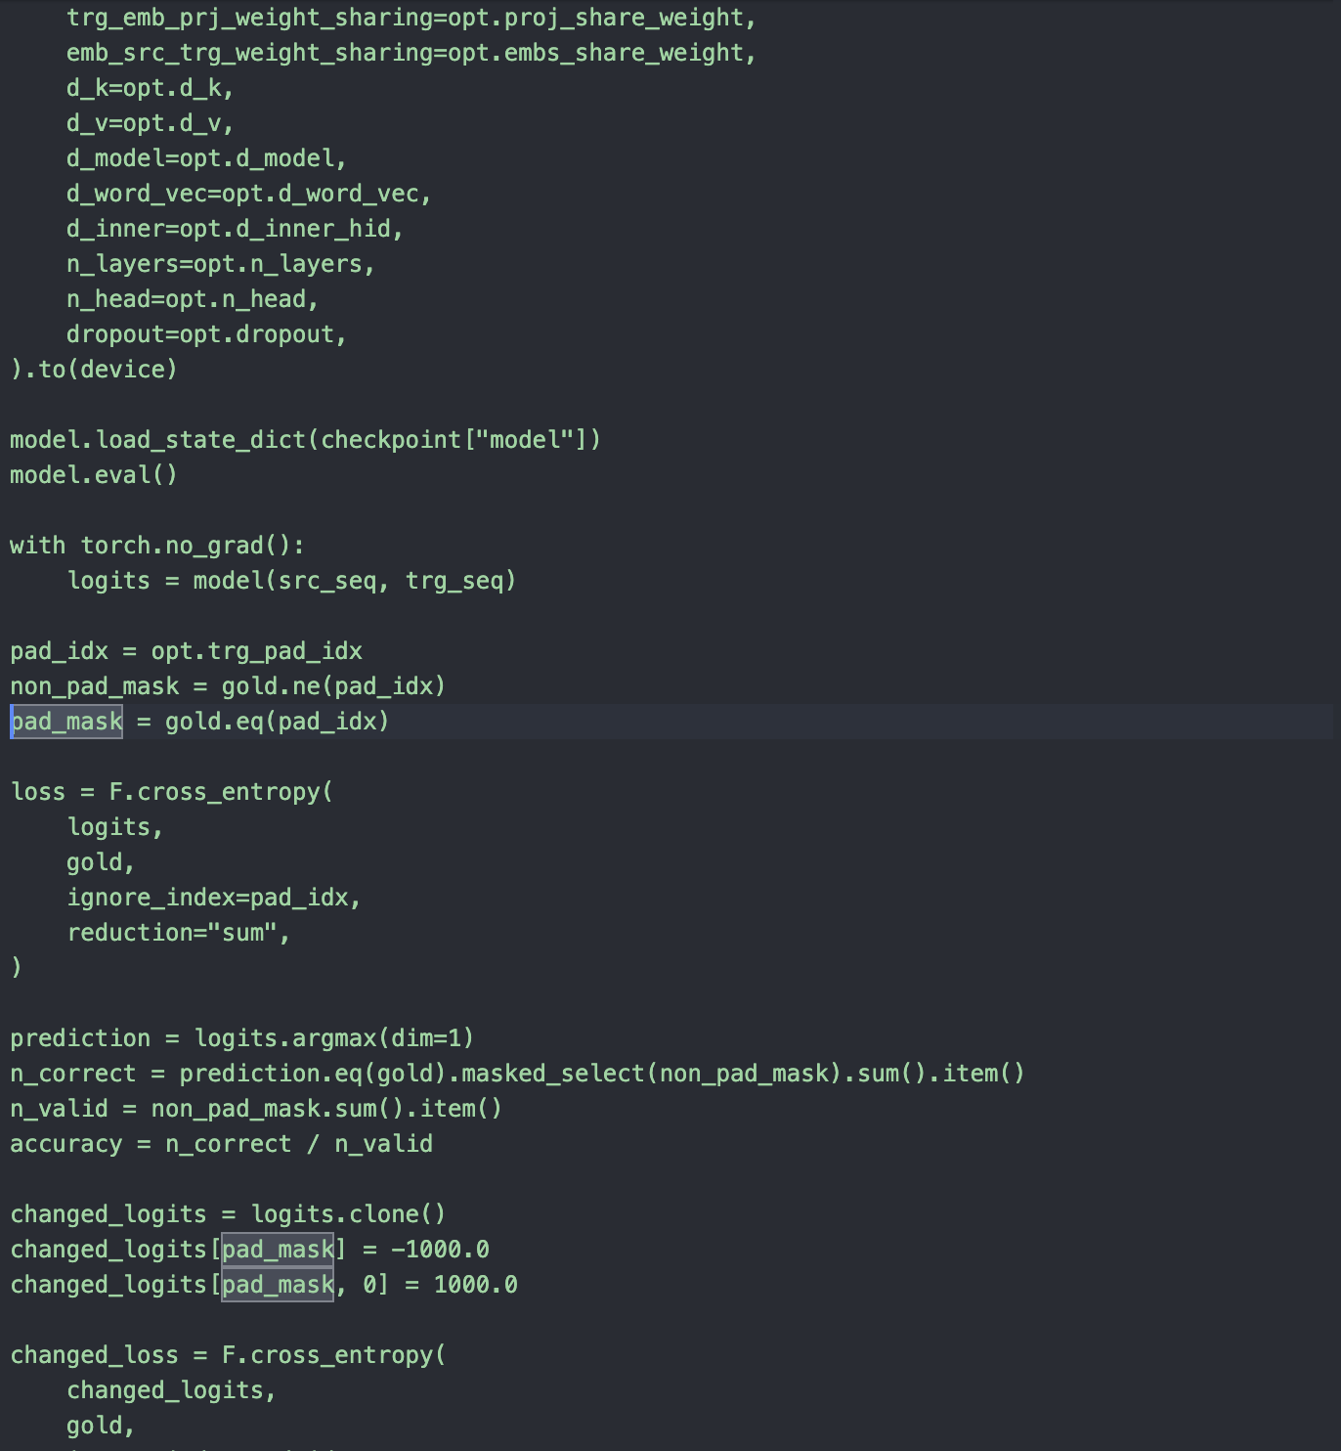
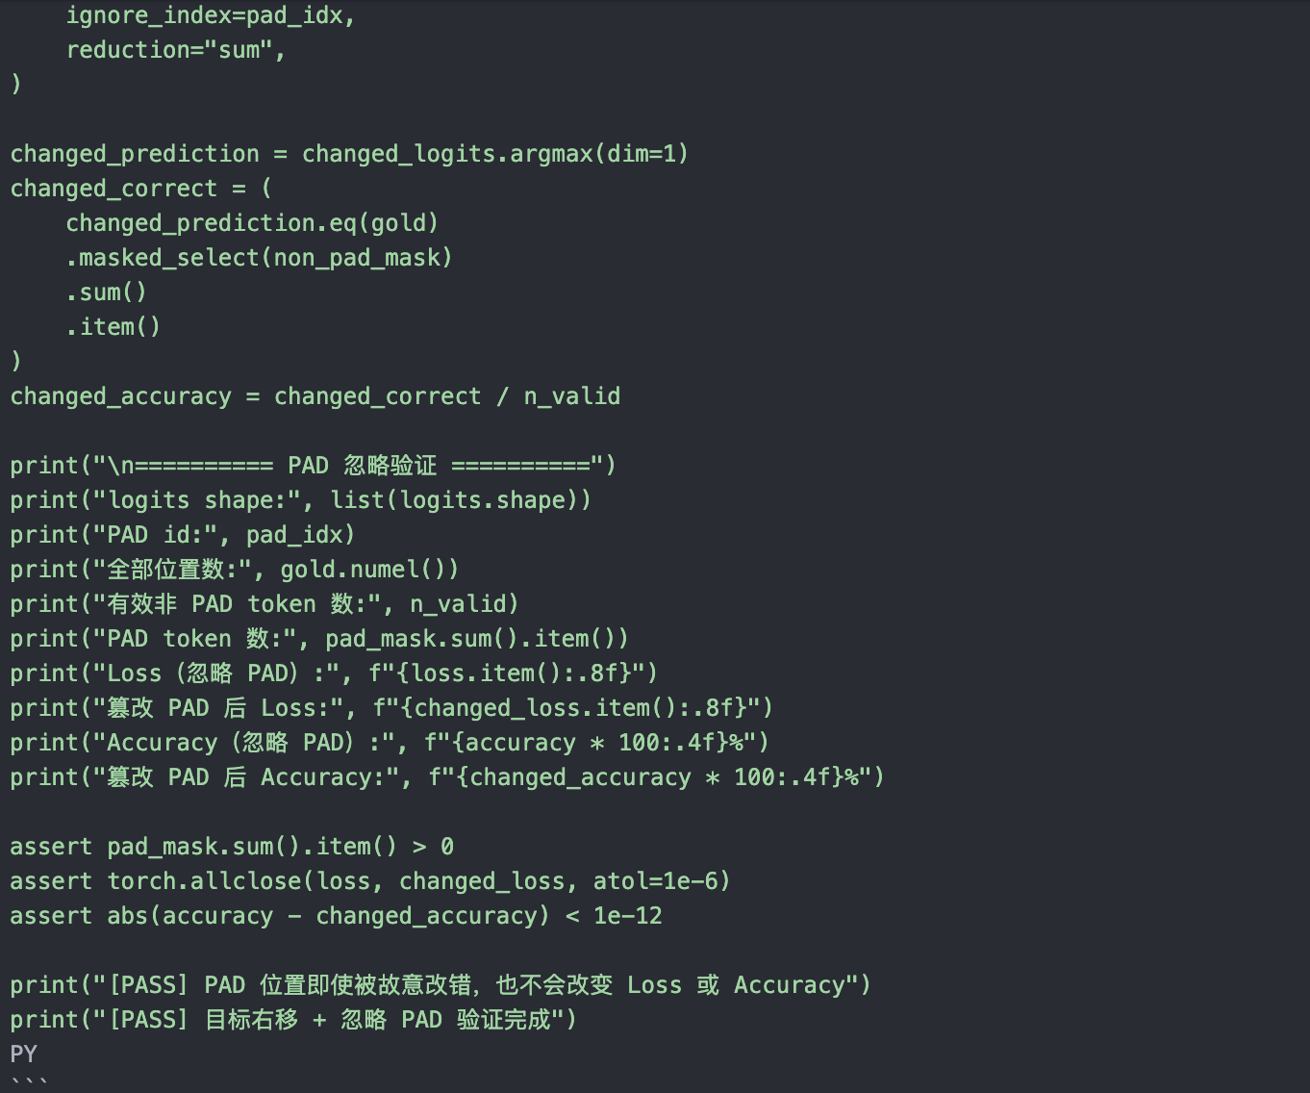
实操 4–5. 目标右移与 PAD 忽略

Slide 47
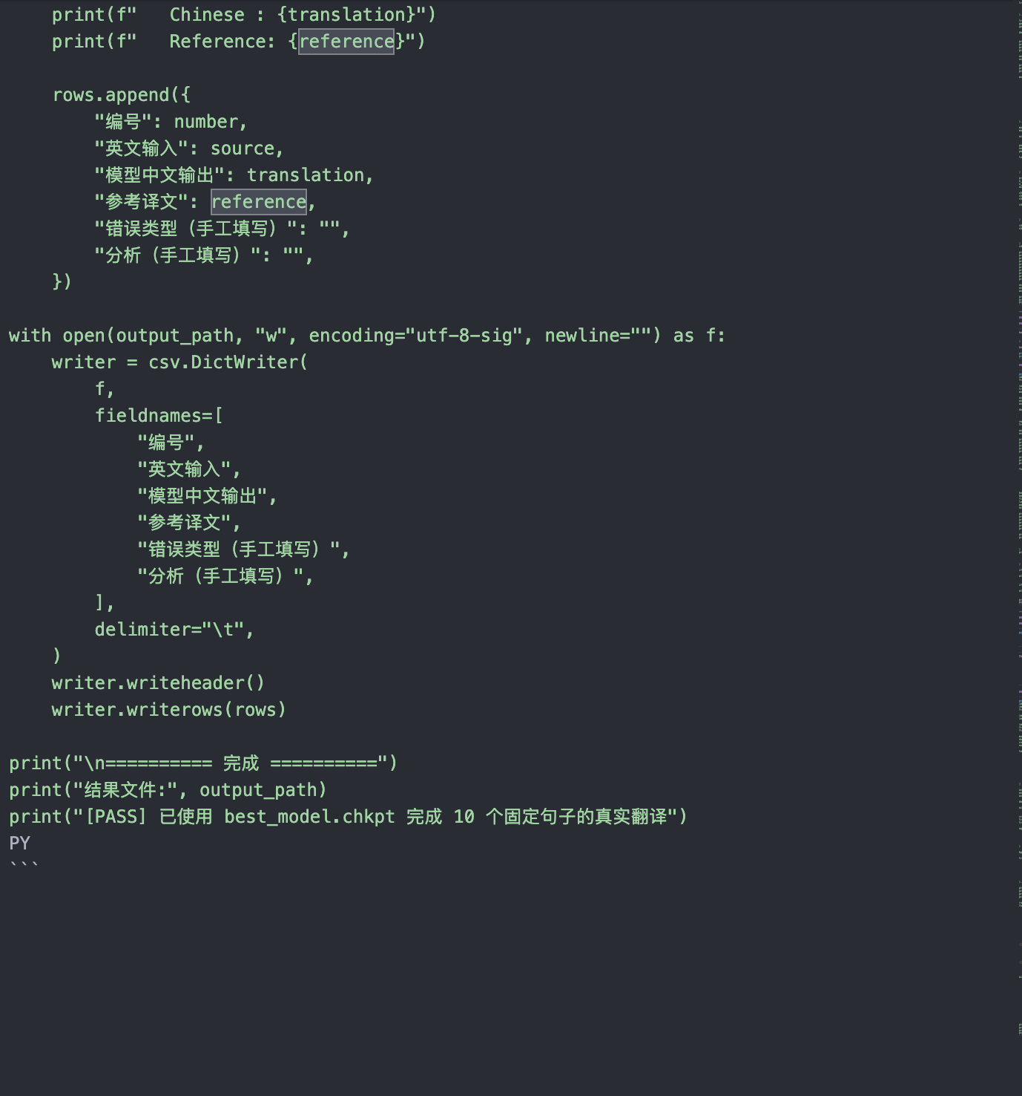
实操七. 10句翻译与结果分析
（说明：本实操继续使用 2 epoch 快速验证模型。）

Slide 48
加载权重 → 数值验证 → 优化训练 → 验证翻译
完成第三课四项任务

